Slide 2
Virtuelle Bürgerversammlung 2024
Berichtszeitraum 01.01.2023 – 31.12.2023
Hebertshausen, 29.01.2024

Slide 3
Bevölkerungsentwicklung
Einwohner Gemeinde Hebertshausen zum 31.12.2022: 5879 Einwohner
(nur Erstwohnsitz) 31.12.2023: 5973 Einwohner (+97)
Davon Asylbewerber 31.12.2023 +99
Einwohnerentwicklung ohne AB 31.12.2023 -2 (-0,03%)
Einwohner inkl. Zweitwohnsitz: 31.12.2023 6155 Einwohner
Zuzug: 888 (+448) Wegzug:791 (+427)
Geburten: 40 (-19)
Sterbefälle: 40 (+13)
Eheschließungen: 30 (-8)
Ehescheidungen: 10 (-4)
Einbürgerungen: 3 (-1)

Slide 4
Bevölkerungsentwicklung
Einwohnerzahl 2023
Hebertshausen: 2540
Ampermoching: 1341
Deutenhofen: 856
Prittlbach: 484
Unterweilbach: 319
Sulzrain: 96
Hackermoos: 90
Lotzbach: 65
Goppertshofen: 55
Oberweilbach: 48
Walpertshofen: 24
Reipertshofen: 23
Kaltmühle: 19
Gänsstall: 7
Hackenhof: 6

Slide 5
Asylbewerber
von-Mandl-Str. 79
Krautgartenstraße 67
Torstraße (Ukrainer) 15
Personen mit fremder oder weiterer Nationalität 1292
Anzahl Nationen 77
Anteil an Gesamtbevölkerung in der Gemeinde 17%

Slide 6
Berichterstattung
Monitorbeitrag
NTV
RTL
ZDF
ARD
BR
München TV
BR1
SWR5
BR2
Die Anstalt
Mitternachtsspitzen
Kontrovers
Hart aber Fair
Deutsche Welle
Spiegel TV
Süddeutsche
Rundschau (TV)

Slide 7
Polizeiliche Kriminalstatistik 2022 Gemeinde Hebertshausen

Slide 8
Straftaten 2022
139 Straftaten insgesamt erfasst (ohne Verkehrs- und Staatsschutzdelikte) – im ges. LKr DAH: 4.353 Straftaten
Jahresvergleich:
2021: 96 Straftaten
2020: 141 Straftaten
2023 - Ausblick: Tendenz rückläufig
Aufklärungsquote: 68,3 %

Slide 9
Kriminalitätsbelastung - Häufigkeitszahl
24 Straftaten pro 1.000 Einwohner
Durchschnitt im ges. Landkreis Dachau: 28
Durchschnitt in ganz Bayern: 47

Slide 10
Deliktsfelder 2022
Gewalt gegen Personen
12 Körperverletzungen (im ges. LKr. 577 Fälle)
9 Bedrohungen
5 Beleidigungen

Slide 11
Deliktsfelder 2022
Sexualdelikte
6 Fälle insgesamt (im ges. LKr. 206 Fälle)
3 x Besitz / Verbreitung von Pornographie
3 x sexueller Missbrauch von Kindern
0 x sex. Übergriff / sex. Nötigung / Vergewaltigung

Slide 12
Deliktsfelder 2022
Eigentums- und Vermögensdelikte
49 Diebstähle (im ges. LKr. 1.069 Fälle)
1 x Wohnungseinbruchsdiebstahl
2 x sonstiger Diebstahl aus Wohnung
1 x Pkw-Diebstahl
6 x Diebstahl aus Kfz o. von Kfz-Teilen
15 x Fahrraddiebstahl
0 x Ladendiebstahl
23 Betrugsdelikte / Leistungserschleichungen
4 Unterschlagungen

Slide 13
Deliktsfelder 2022
Sonstige Delikte
9 x Sachbeschädigung (davon 6 x an Kfz)
1 x Hausfriedensbruch
2 Rauschgiftdelikte
1 x Waffengesetz
1 x Sprengstoffgesetz

Slide 14
Haushalt 2023
Hebesatz A (Land- und Forstwirtschaft) 350 v.H. (Seit 2021)
Hebesatz B (Grundstücke) 350 v.H. (Seit 2021)
Gewerbesteuer 350 v.H. (Seit 2021)
Gesamthaushalt 2023: 23,863 Mio. € (+2,122 Mio €)
Gesamthaushalt 2022: 21,741 Mio. €
Verwaltungshaushalt: (Ein- und Ausgaben) 13,889 Mio. € (+664.100 €)
Vermögenshaushalt: (Ein- und Ausgaben) 9,973 Mio. € (+1,457 Mio €)
Schuldenstand der Gemeinde (inkl. KU) gesamt: geplant: 11,278 Mio. €
Schuldenstand der Gemeinde (inkl. KU) gesamt: tatsächlich: 6,55 Mio €
Anteil KU 708.270 €
Anteil AWE 605.823 €
Rücklagen zum 31.12.2023 892,000 €
Pro Kopf Verschuldung: 978 €/EW
Pro Kopf Verschuldung Bayern: 2684 €/EW
Pro Kopf Verschuldung Deutschland: 31514 €/EW

Slide 15
Finanzverwaltung
87 Vollstreckungsanträge gestellt
831 Hauptanforderungen mussten abgemahnt werden
Enormer Arbeitsaufwand für Personal

Slide 16
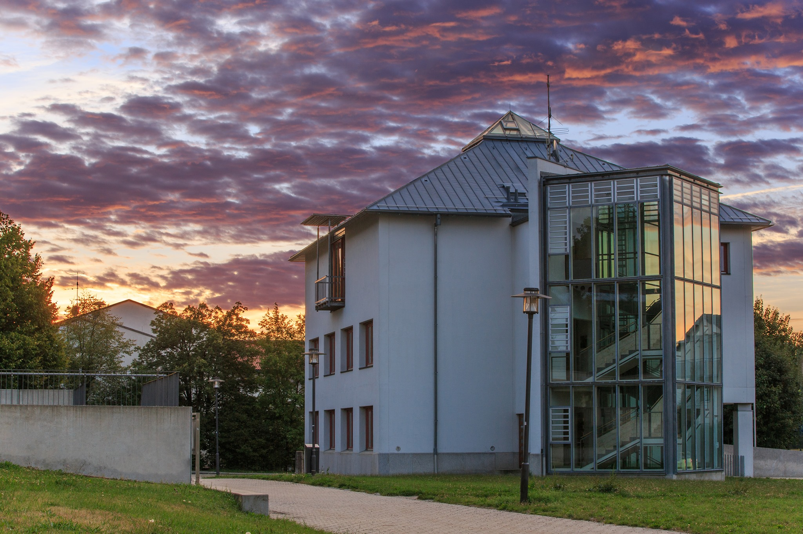
Aus dem Rathaus

Slide 17
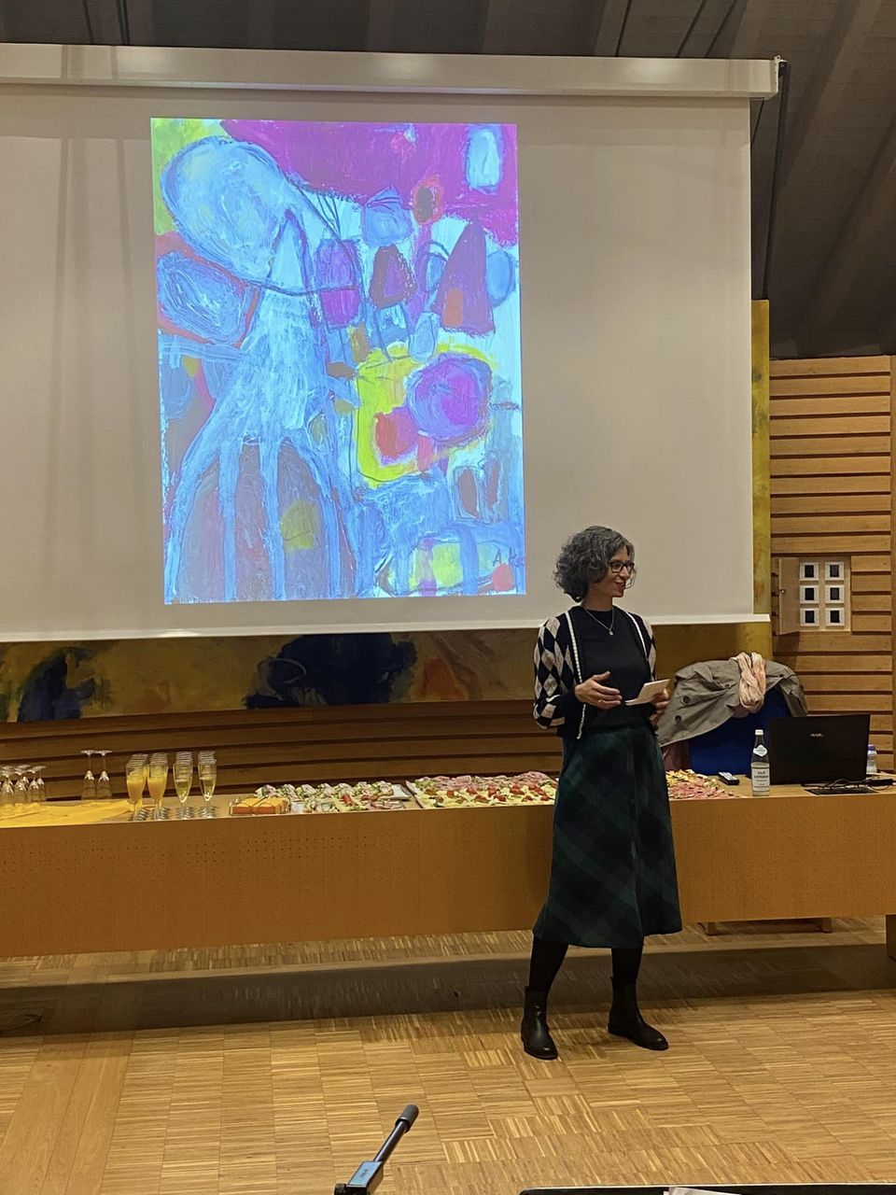
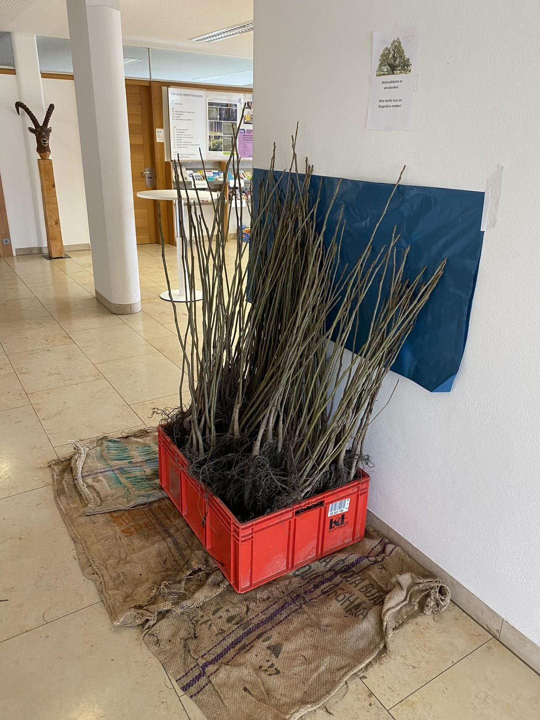
Aus dem Rathaus
Kunstausststellung von Anna Kroschewski mit sehr großer Resonanz.
Aktion „Wir verschenken Bäume, ihr pflanzt Sie“
200 Walnussbäume wurden verschenkt.
Dieses Jahr werden Obstbäume verschenkt. 100 Stück. Apfel, Birne, Zwetschge, Kirsche. Start ab 15.03.2024

Slide 18
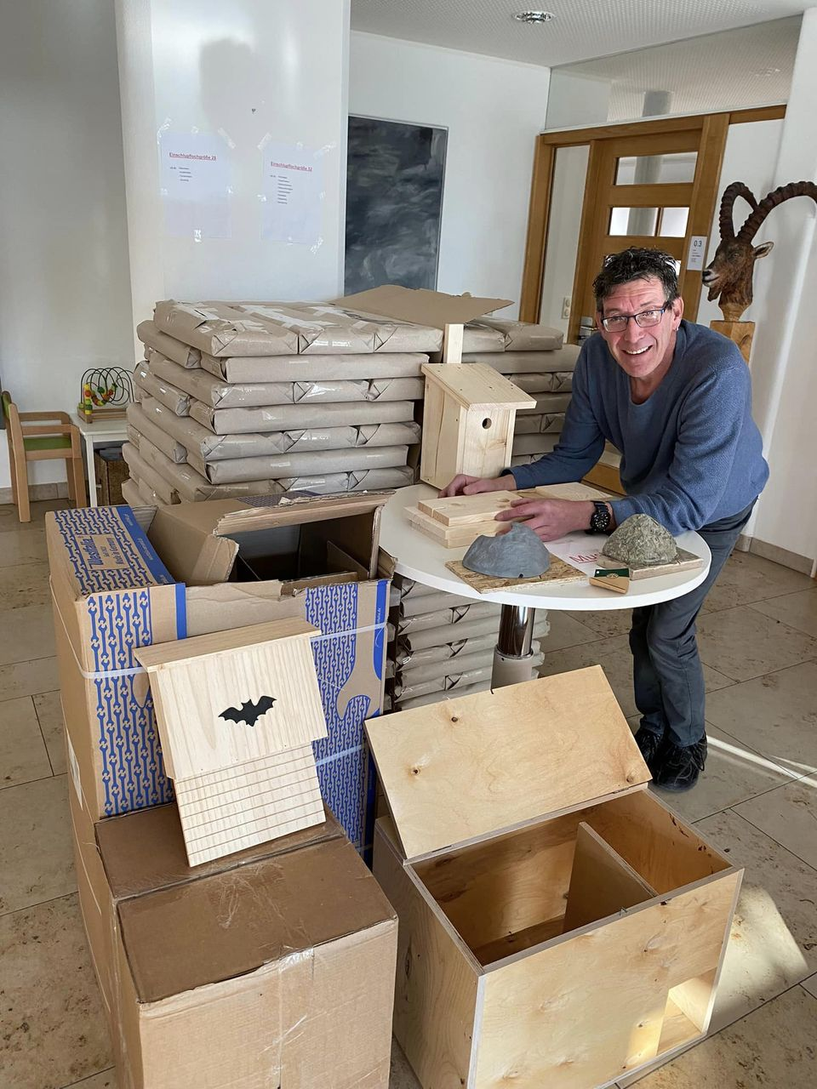
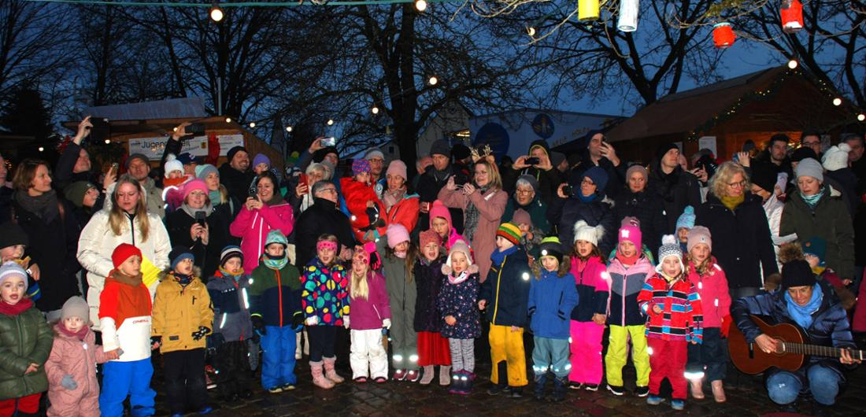
Aus dem Rathaus
Vogelnistkästen und Vogelfutterkästen verschenkt
Auch wieder Brutkästen für Fledermäuse, Schwalben, Eulen montiert. Arten nehmen Nistkästen an.
Christkindlmarkt
veranstaltet
29 Aussteller und Essen/Trinken Stände
Wieder sehr gut besucht

Slide 19
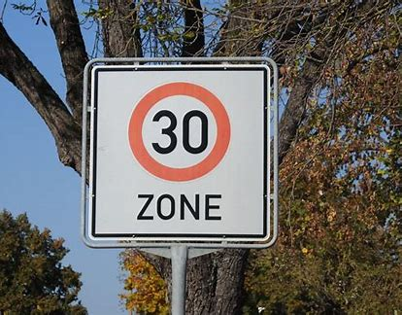
Verkehr
Fahrender Verkehr Ruhender Verkehr
Messtellen: 13 Überwachte Straßen: 27
Gemessene Fahrzeuge: 52185
Quote: 4%
Erfasste Vorgänge: 1993 Erfasste Vorgänge: 2168
Punkte in Flensburg: 79
Führerscheinentzug: 9
Quote gestiegen. Grund sind vermehrt Messungen in Tempo 30 Zonen. 91% davon aber im Ordnungswidrigkeitsbereich, heißt geringe Überschreitung der erlaubten Geschwindigkeit.

Slide 20
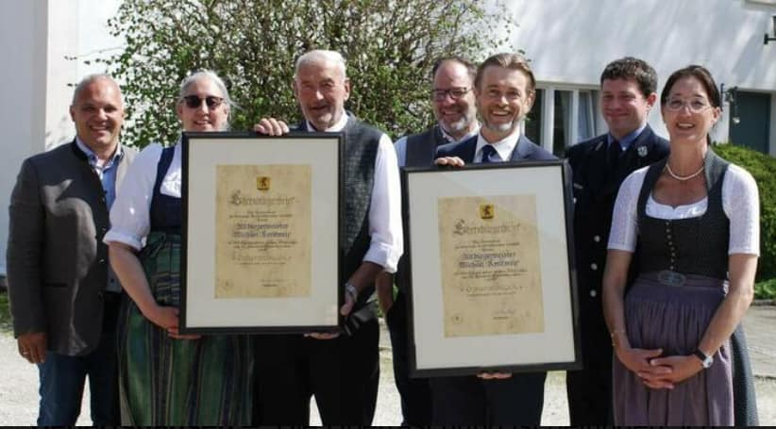
Ehrungen
Altbürgermeister Michael Kreitmeir 75. Geburtstag
Verleihung der Ehrenbürgerwürde der Gemeinde Hebertshausen und Eintragung in das Goldene Buch

Slide 21
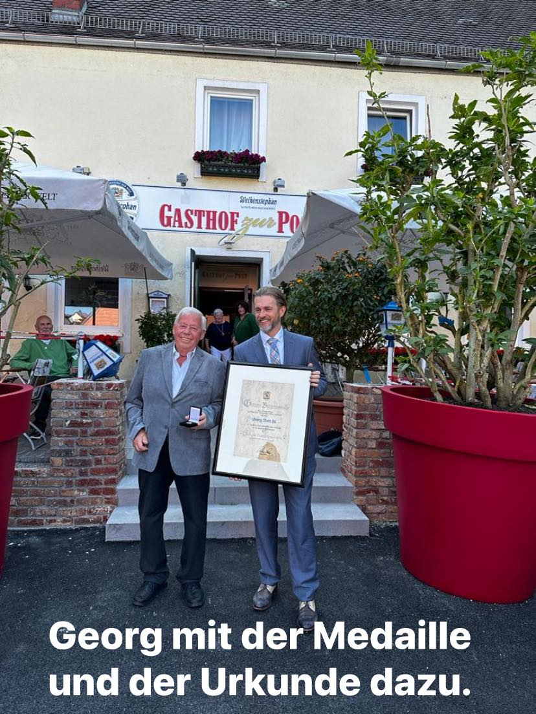
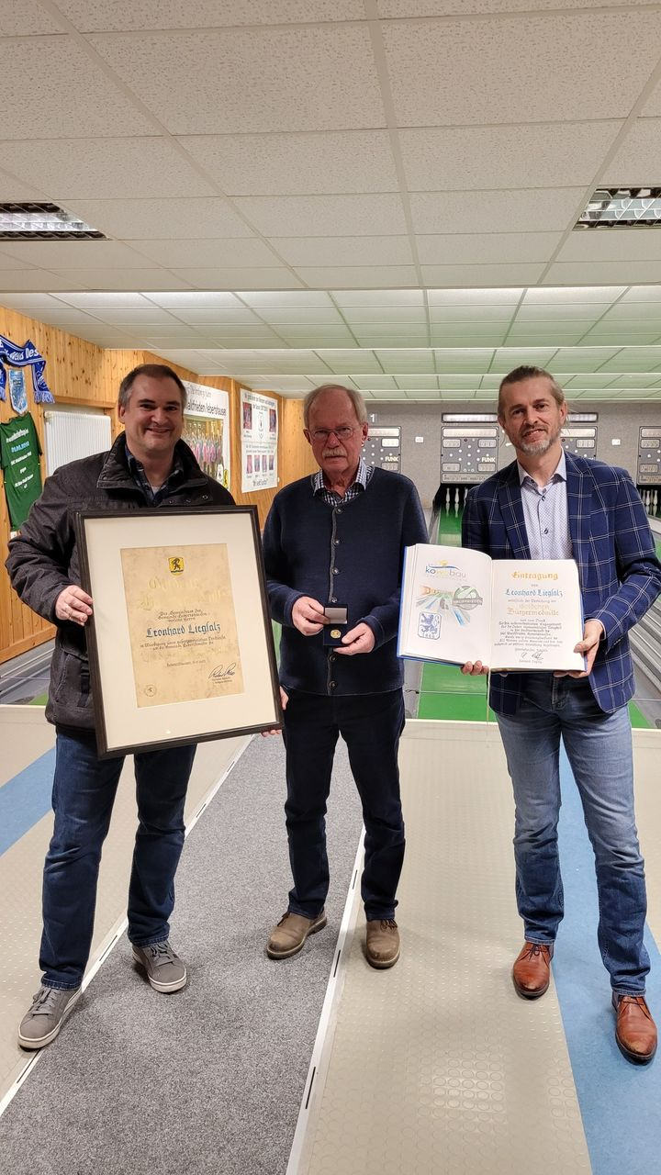
Ehrungen
Georg Roth Stefan Piller Leonhard Liegsalz
Goldene Bürgermedaille Silberne Bürgermedaille Goldene Bürgermedaille

Slide 22
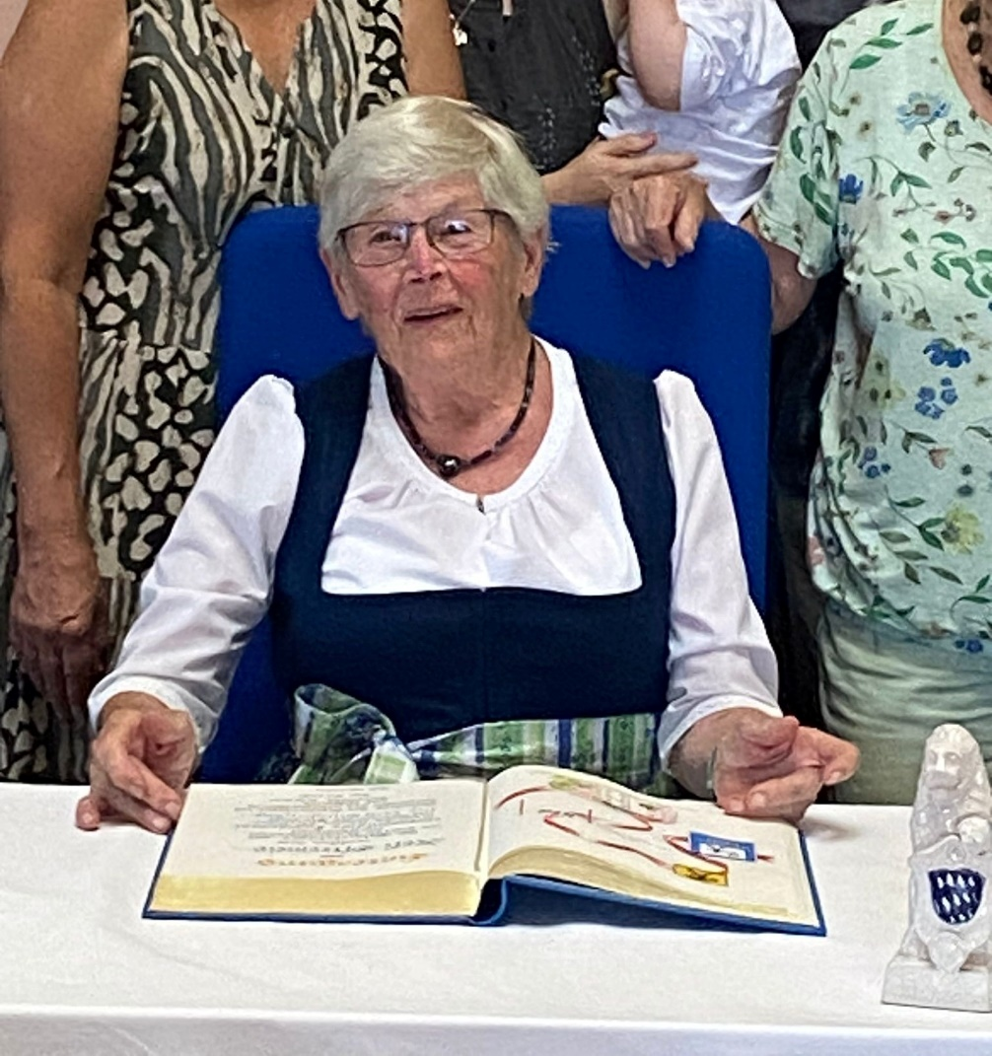
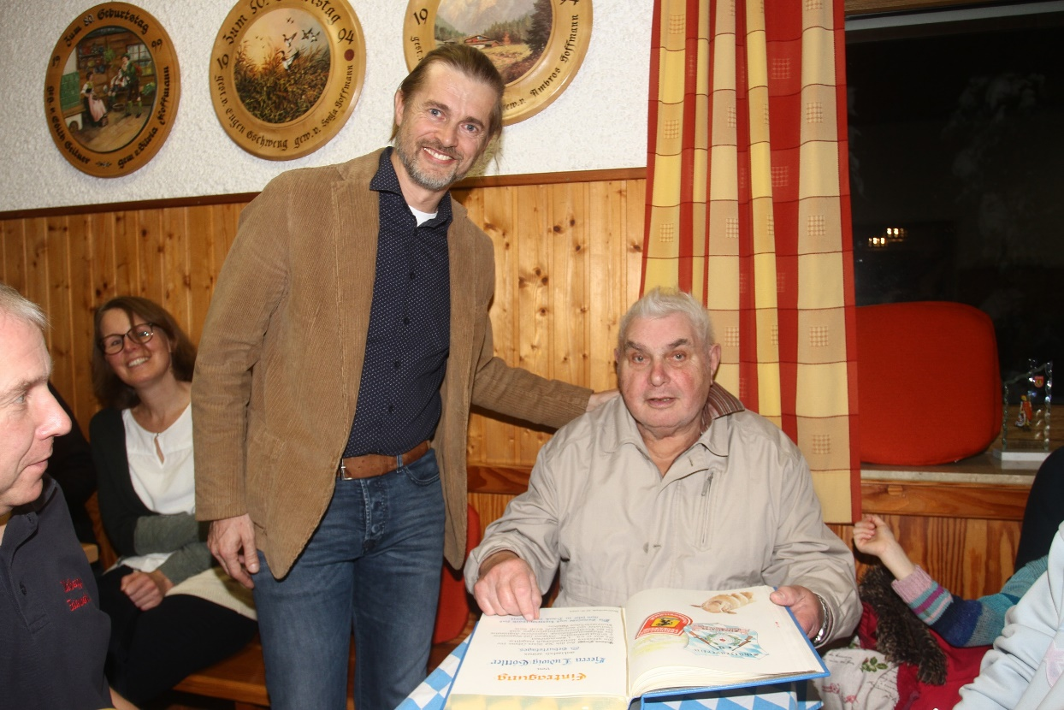
Ehrungen
Rosi Ostermeir Ludwig Göttler
Goldenes Buch Goldenes Buch

Slide 23
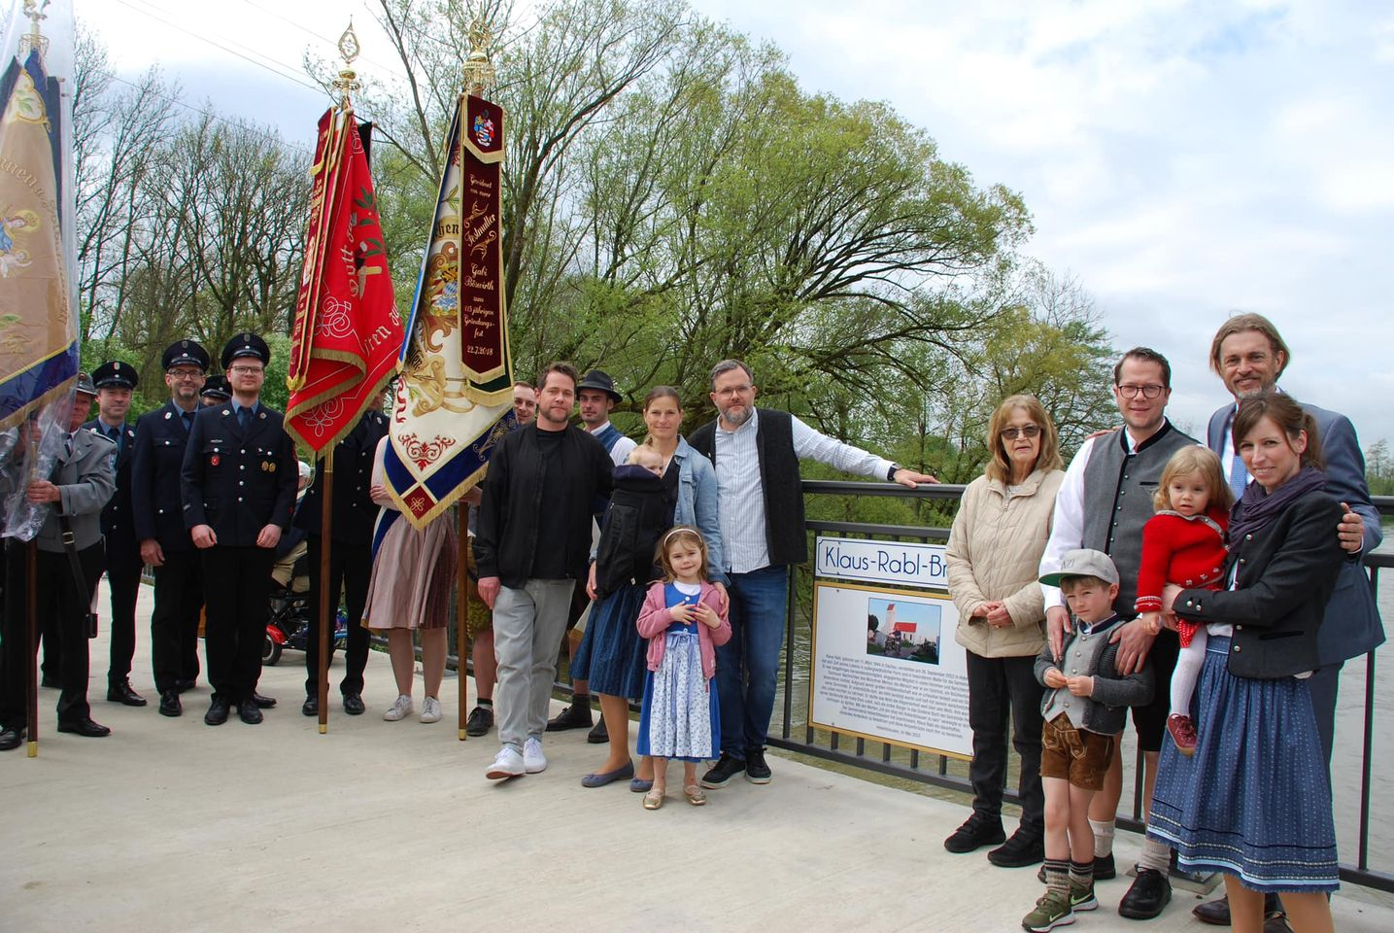
Ehrungen
Benennung der Amperbrücke in Klaus-Rabl-Brücke als Anerkennung und Dank für seine zahlreichen Verdienste um die Gemeinde Hebertshausen. 350 Gäste. Danke an alle Vereine, die bei der Umsetzung uns unterstützt haben.

Slide 24
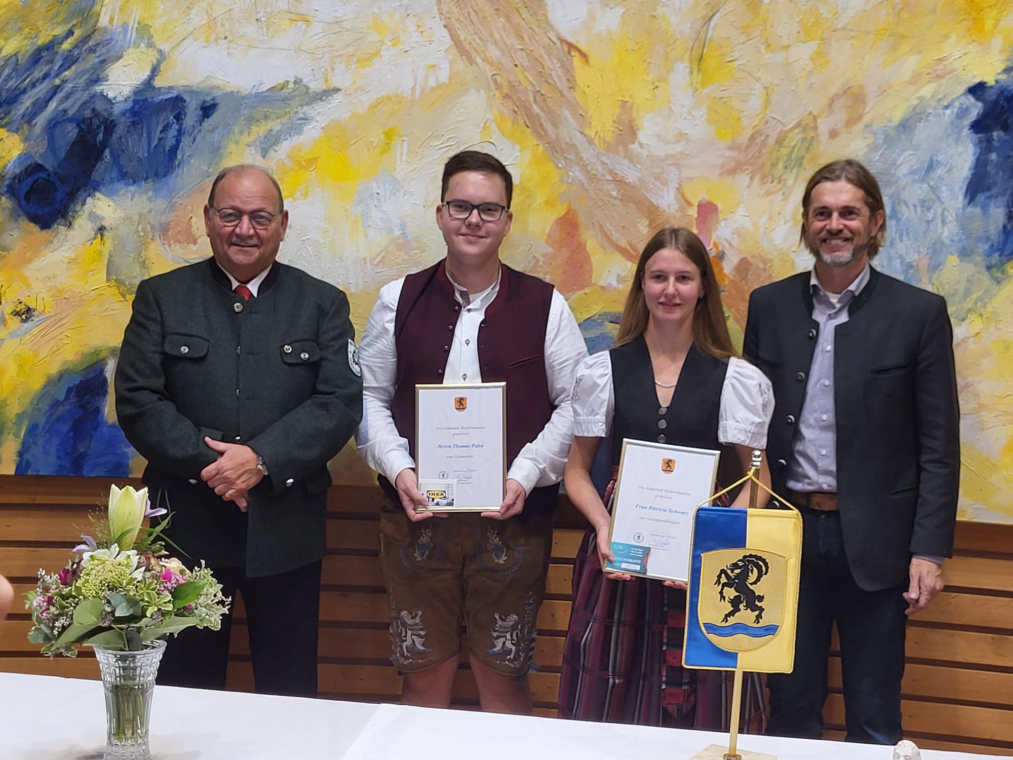
Ehrungen
Ehrung von zwei Jungschützen der Schützengesellschaft Waldfrieden Hebertshausen
Patricia Schwarz Gaujugendschützenkönigin
Thomas Pabst
Gaumeister in seiner Altersklasse

Slide 25
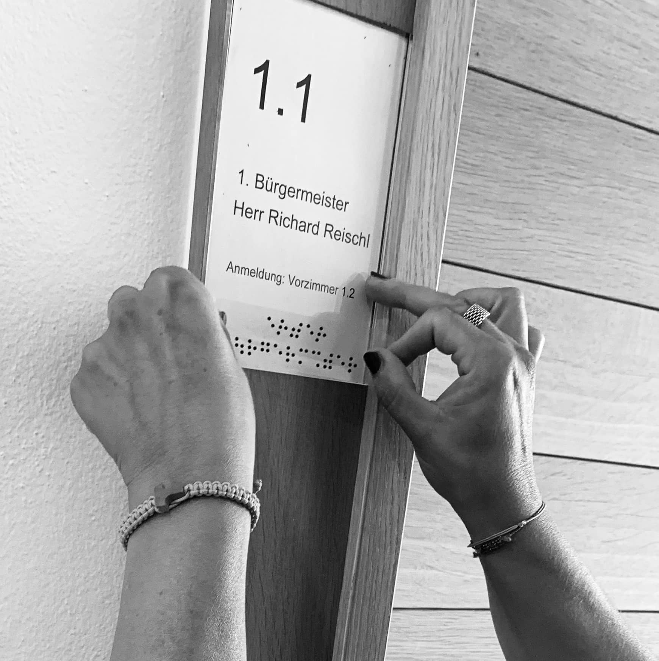
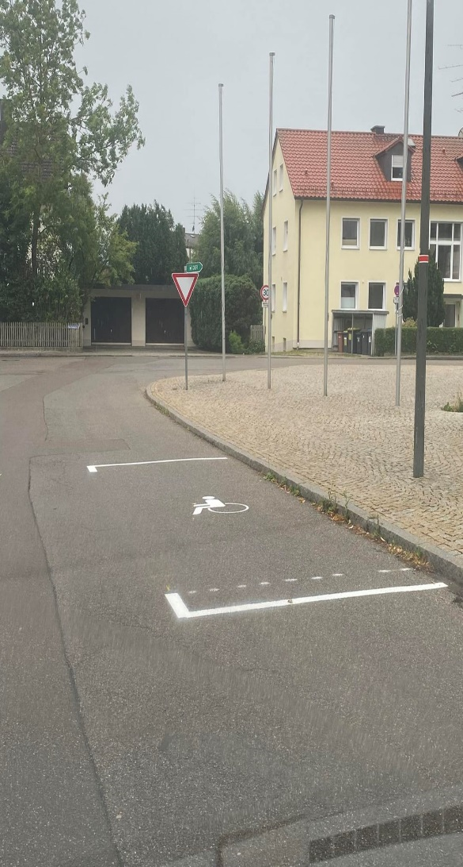
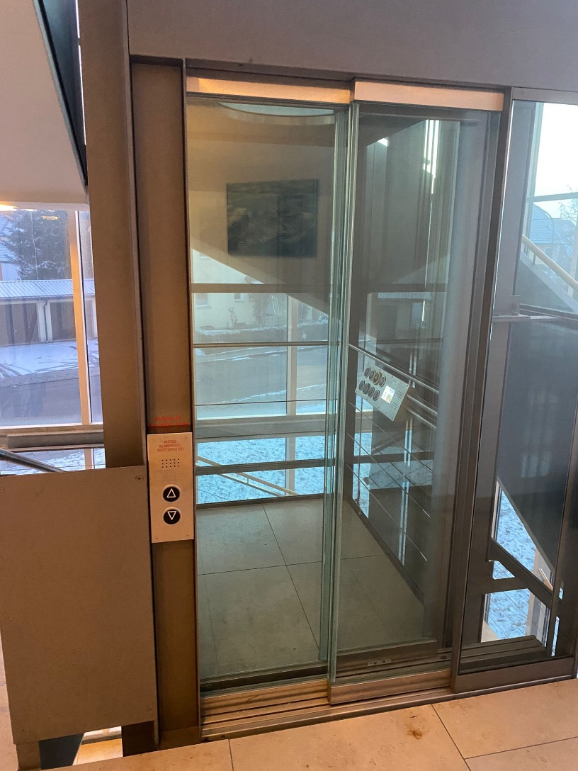
Inklusion in Hebertshausen
Blindenschrift an allen Türen im Rathaus
Behindertenparkplatz vor dem Rathaus ausgewiesen
Aufzug nachgerüstet mit taktiler Schrift und Audioansagen für Stockwerke

Slide 26
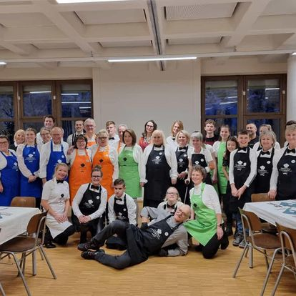
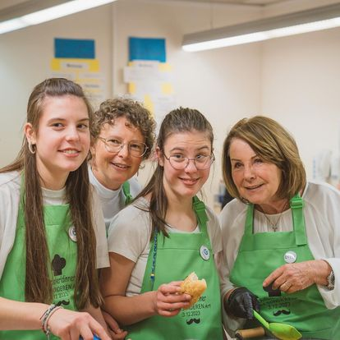
Inklusion in Hebertshausen
Kochevent „Schmankerldinner der besonderen Art“
65 Gäste wurden mit 6-Gänge-Menü überrascht
Alles gekocht und serviert von Menschen mit Behinderungen und „Promis“
Super Erfolg. Danke an Tanja Patti für diese unglaubliche Arbeit!!!!!!

Slide 27
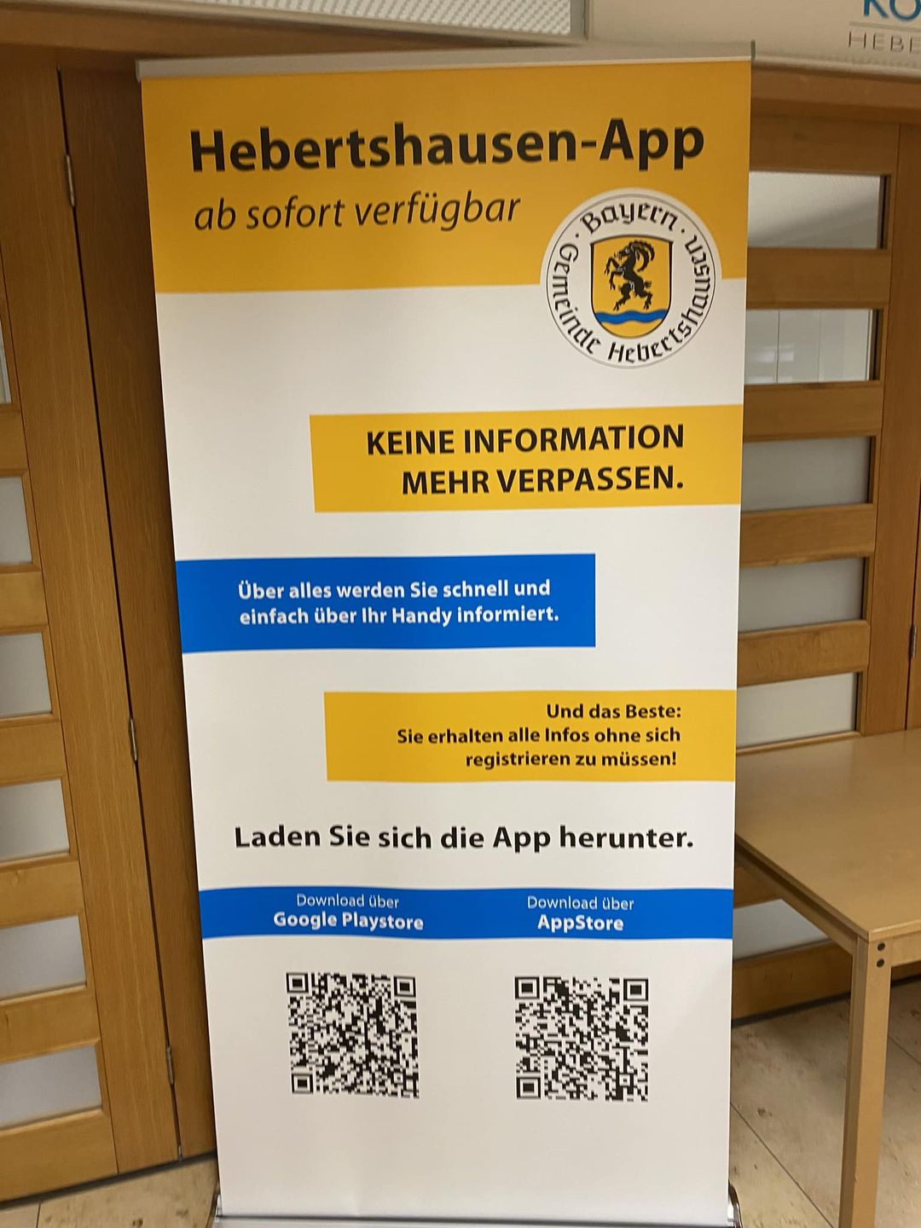
Orts App
Orts App
Schnell und einfach informiert werden über tägliche Entwicklungen in der Gemeinde.
Bequem über das Handy
Installation kinderleicht über die App Store
Zu finden unter dem Namen Hebertshausen
Zu erkennen über das Gemeindewappen
Stehen kurz vorm dem 1000 Nutzer!!!
Keine Registrierung notwendig!
Nutzen Sie diese Möglichkeit und seien Sie als erstes Informiert.

Slide 28
Digitales Rathaus
Online Anmeldungen für Kita Betreuung
Digitales Amt:
Schon über 50 kommunale Dienste werden über die Homepage angeboten. (u.a. Wahlunterlagen, Ablesung Zähler, Antrag Führungszeugnis usw).

Slide 29
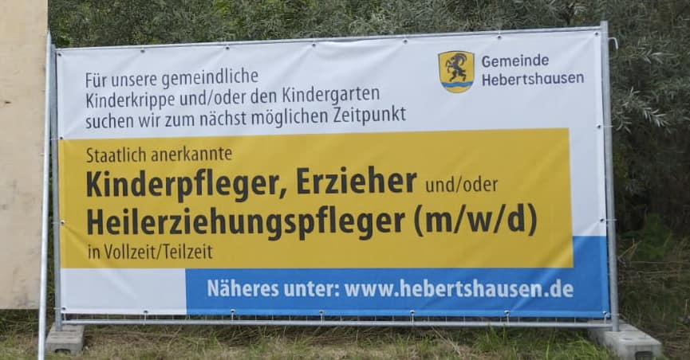
Übersicht Personal
Anzahl Mitarbeiter gesamt: 83
Rathaus 25
Beauftragte 5
Bauhof 8
Krippe 14
Kindergarten 18
Zweckverband 13
Es gelingt uns immer wieder Fachpersonal zu finden,
dies wird aber auch immer schwerer

Slide 30
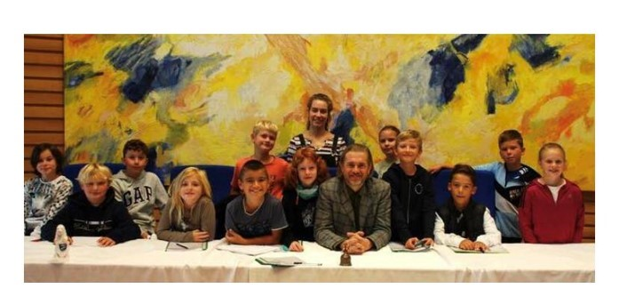
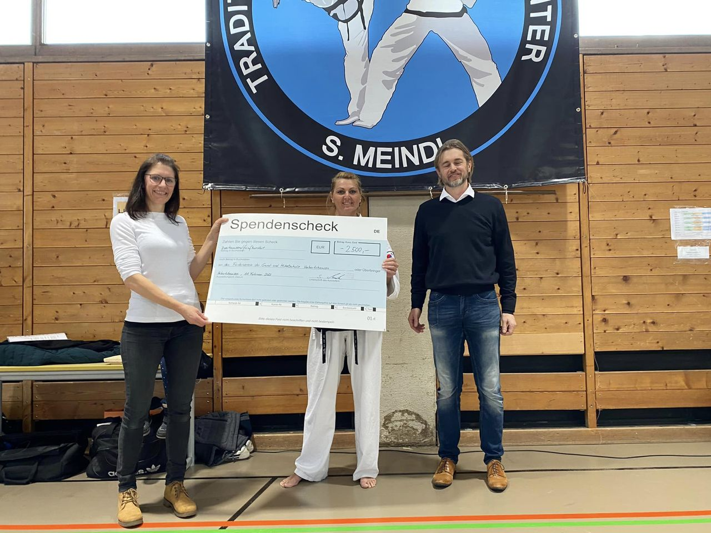
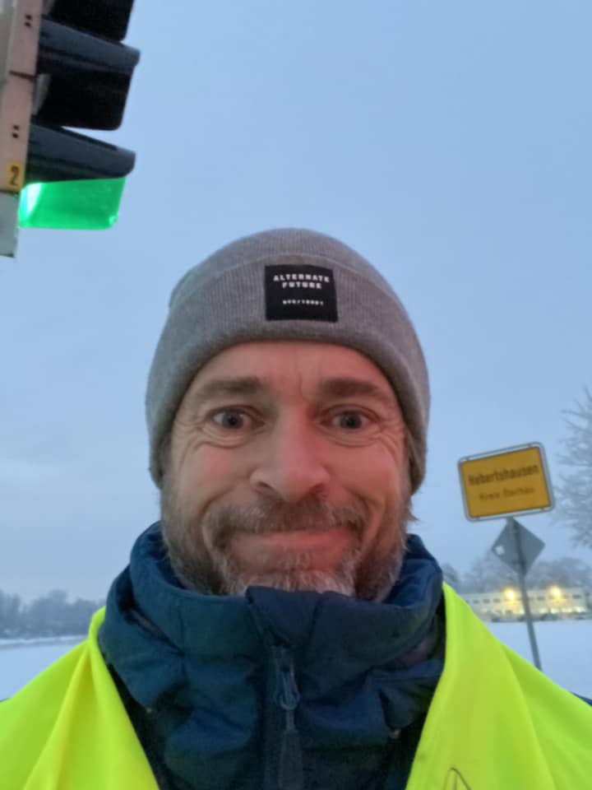
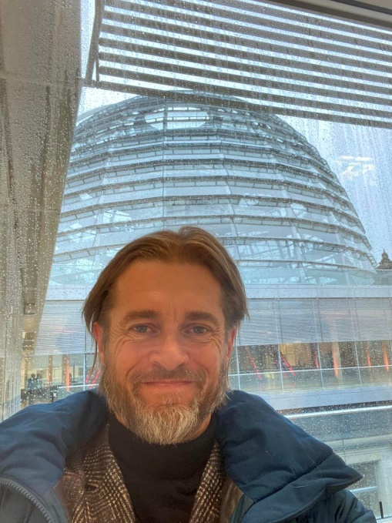
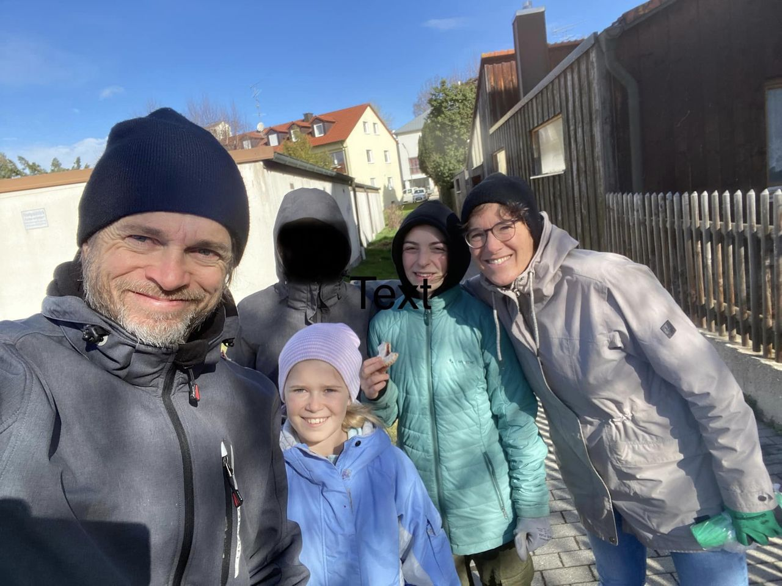
Der Bürgermeister
Besuch der vierten Klassen der Grundschule Spendenübergaben
Schulweghelfer Teilnahme am Asylgipfel in
Berlin
Rama Dama Aktion
Hebertshausen

Slide 31
Die Bürgermeister
83 Vereinssitzung (Gemeinde und Landkreis)
204 Geburtstage
29 Ehejubiläen (Goldene, Diamantene, Eiserne)
34 Bürgersprechstunden
11 Schulweghelfer
Christkindlmarkt Aufbau, Standdienst und Abbau
Ca. 10.000 Emails (im Schnitt 40 am Tag)
Kocherlball organisiert und veranstaltet
Öffentlichkeitsarbeit auf Facebook, Instagram,
Zahlreiche Interviews
Bedienung beim Kochevent „Schmankerldinner“
Hospitationen in Kiga und Kita
Besuch im Landtag „Filmvorführung Abba Noir“
Verkehrsbeschau mit der PI Dachau
Brandschutzerziehung für zwei Schulklassen
Beerdigungen und Primizfeier
2. Vorsitz des Moosverein Dachau übernommen
Besuch der Leistungsprüfungen der Feuerwehren

Slide 32
Aus dem Gemeinderat
Gemeinderatssitzungen / TOP 12/152
Bauausschuss/ TOP 7 / 53
Rechnungsprüfungsausschuss 1
Sozialfond 1
Haupt- und Finanzausschuss 1
Bürgerstiftungen 2
ZV Grund- und Mittelschule 2
Aufsichtsratssitzungen KU 4

Slide 33
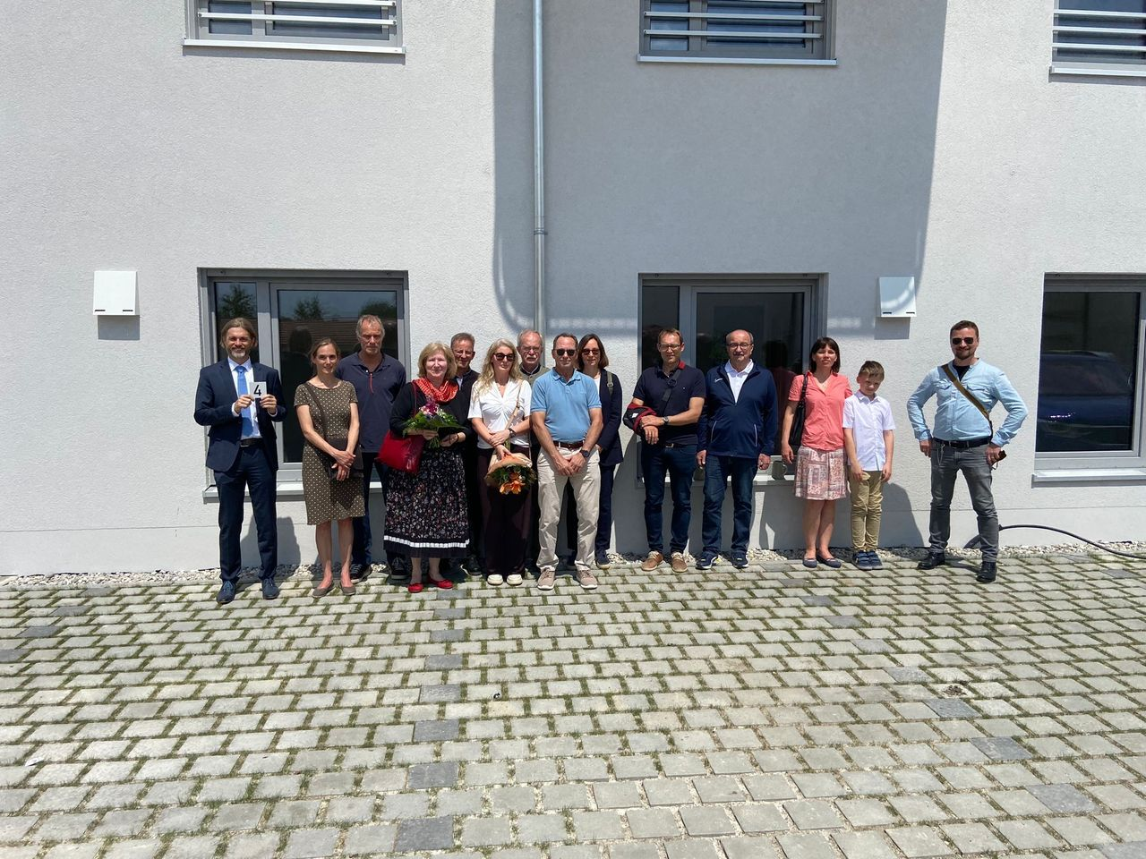
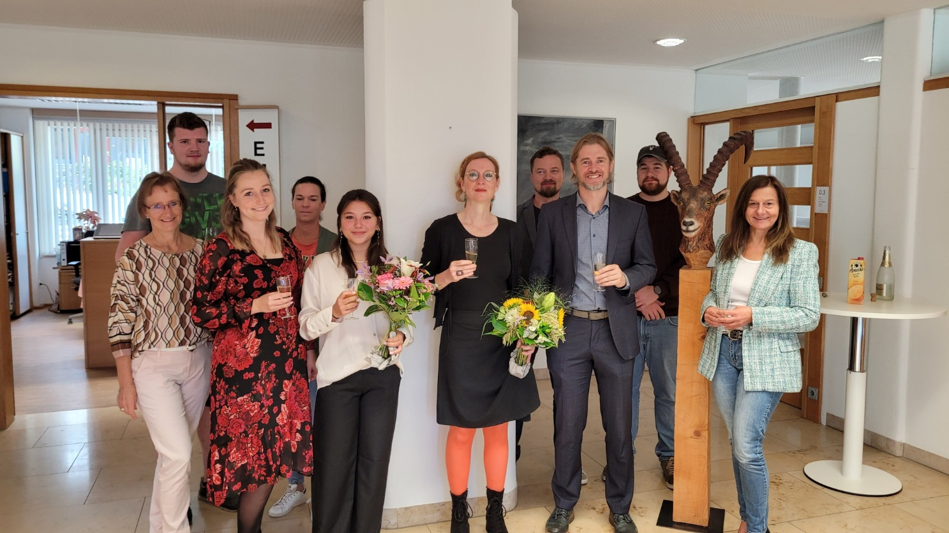
KU Wohnen
Einweihung der ersten 7 kommunalen Wohnungen Begrüßung der neuen Vorständin Alexandra Niedenhoff

Slide 34
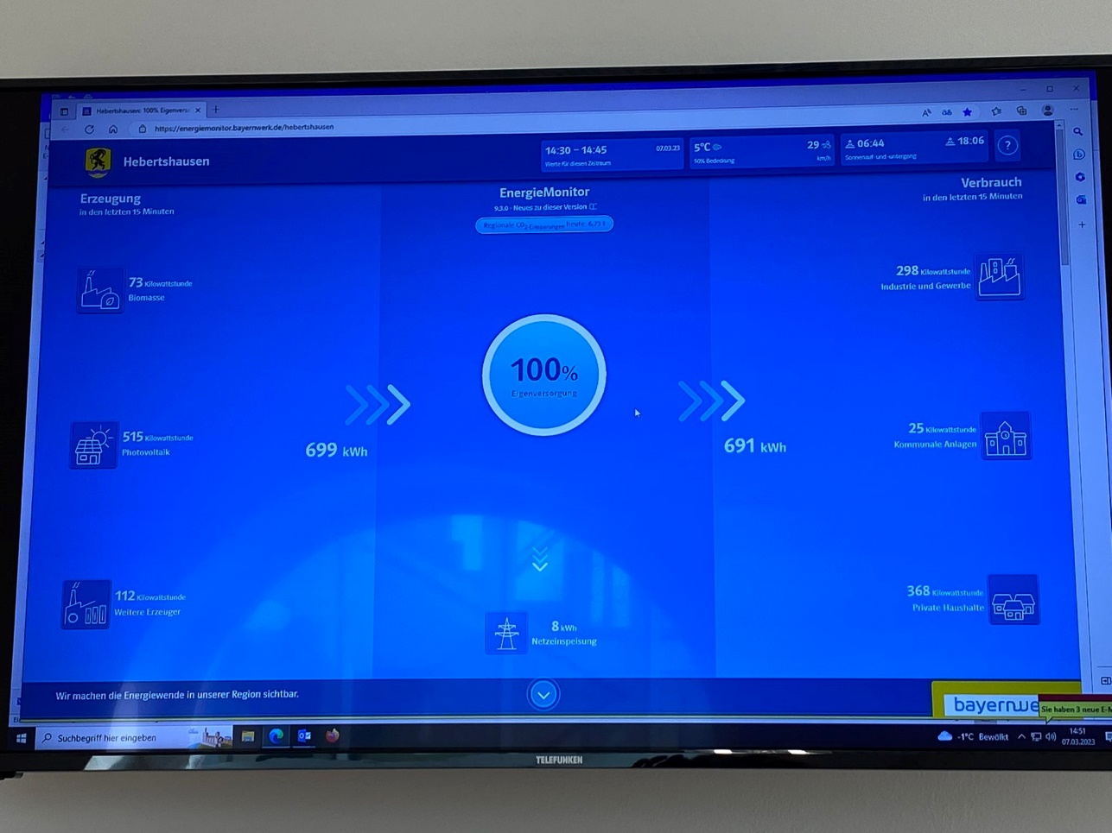
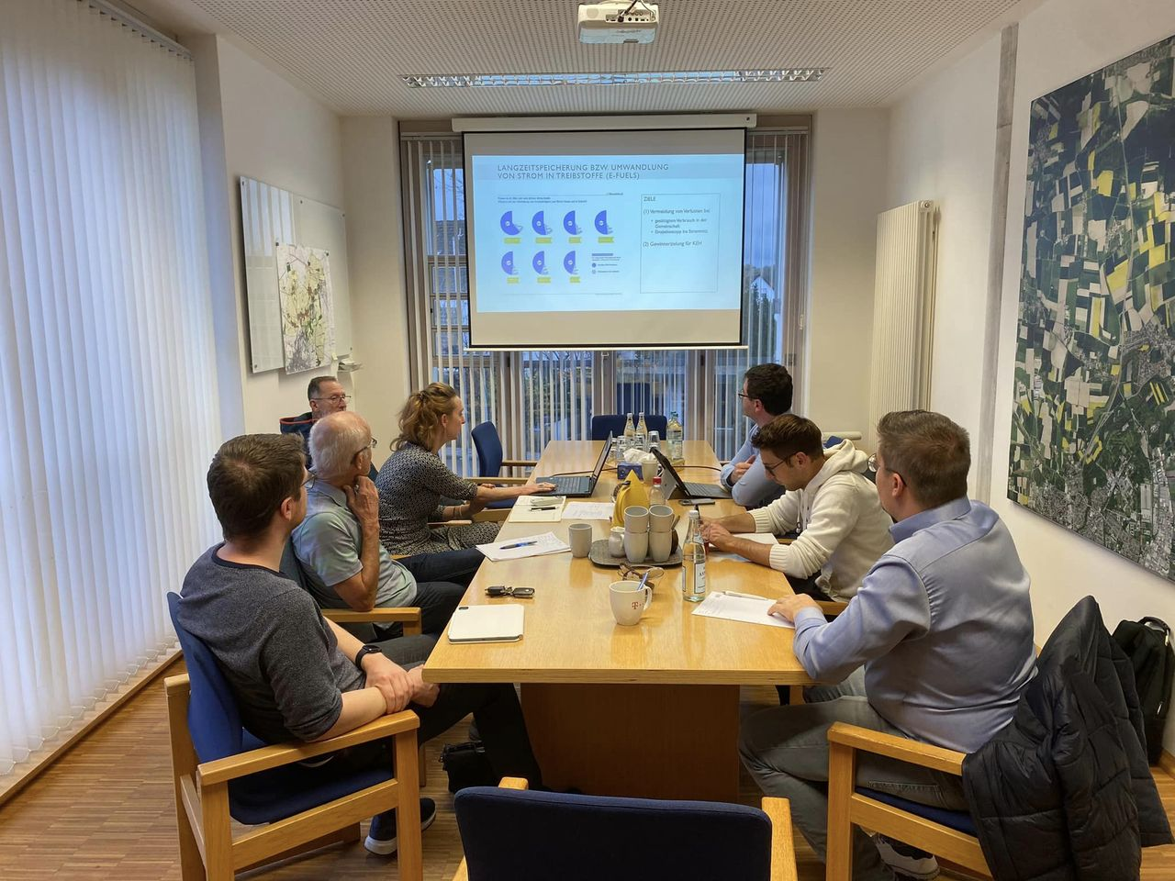
KU Energie
An guten Tagen erreichen wir bereits 100-117% Leider sehr stark abhängig von Sonnenenergie.
Workshop mit Mitgliedern KU Energie zum Thema Wärmeversorgung – Kommunale Wärmeplanung

Slide 35
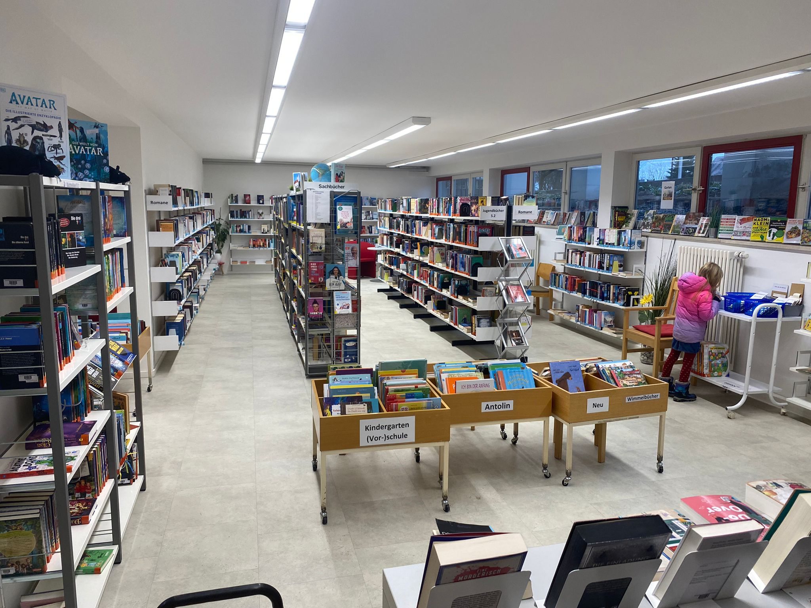
Bücherei
Statistik 2023
Ausleihungen 18642
+933 oder +5%
Leser:
Erwachsene 199
Kinder 311
Mitarbeiter 16
E Medien:
Ausleihungen 2211
Nutzer 60
Es geht stetig nach oben mit den Zahlen!
Vorträge zum System Putin
Buchlesung „Der Salon“
Lesungen für Schulklassen
Bücherflohmarkt
Tony Figuren nun verfügbar

Slide 36
Betreuungseinrichtungen
Ist: Soll:
Kinderkrippe St. Peter 41 44
Kinderkrippe Weltentdecker: 19 24
Kindergarten St. Peter: 101 105
Kindergarten St. Georg: 104 108
Waldkrippengruppe: 10 10
Waldkindergarten: 27 30
Spielgruppe Wald: 10 10

Slide 37
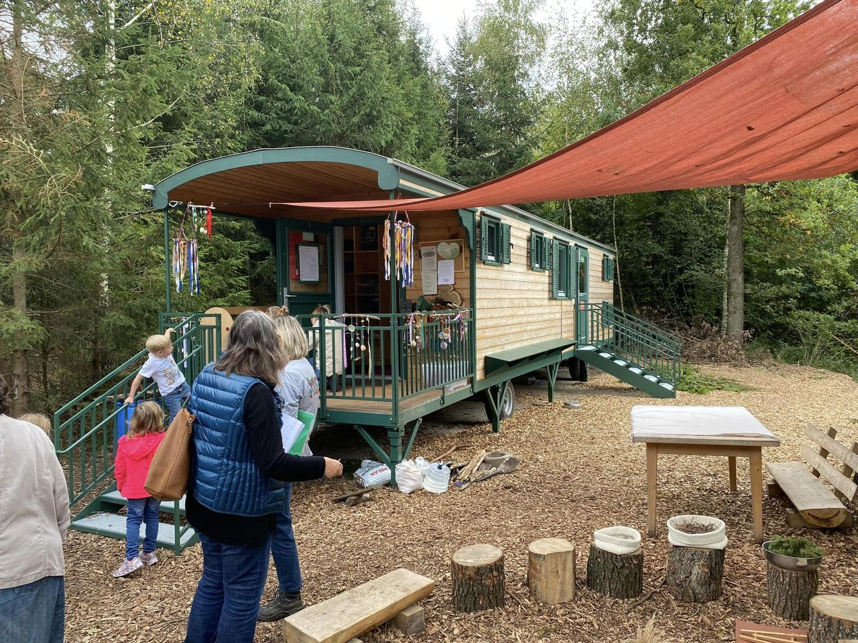
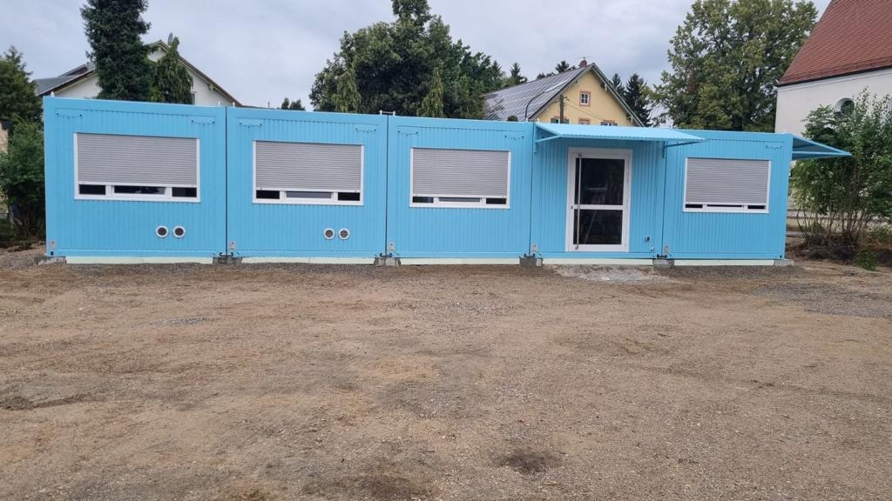
Ausbau Betreuungsplätze
Neuanschaffung Bauwagen Waldkindergarten Container Gruppe für 24 Kiga Kinder
Danke an Fam. Wechselberger

Slide 38
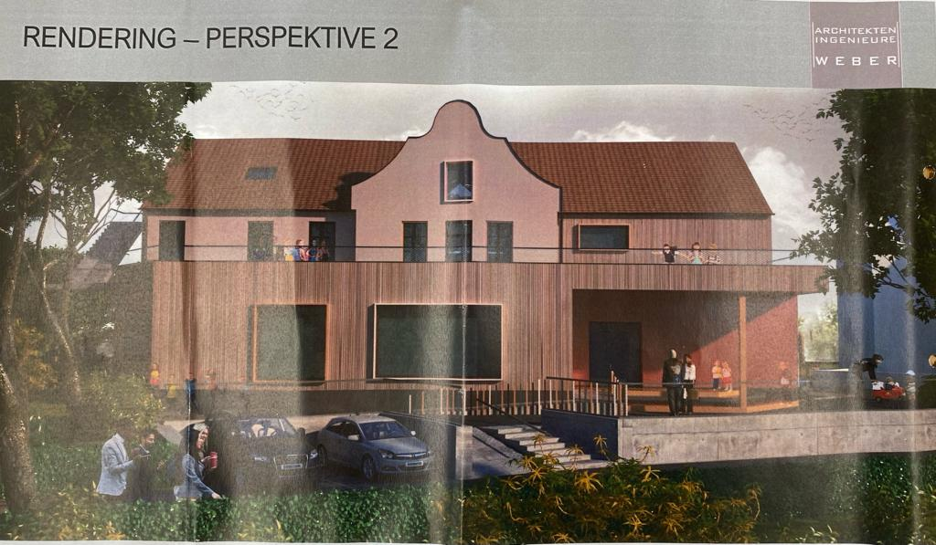
Neubau Kita St. Kastelus

Slide 39
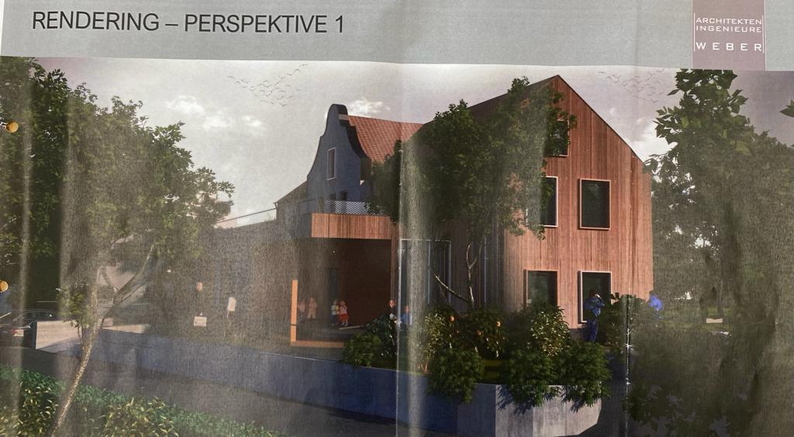
Neubau Kita St. Kastelus

Slide 40
Neubau Kita St. Kastelus
Platz für 74 weiter Kinder
Kindergrippe und Kindergarten
Inklusionsstandort
Baubeginn 2024
Fertigstellung geplant September 2025

Slide 41
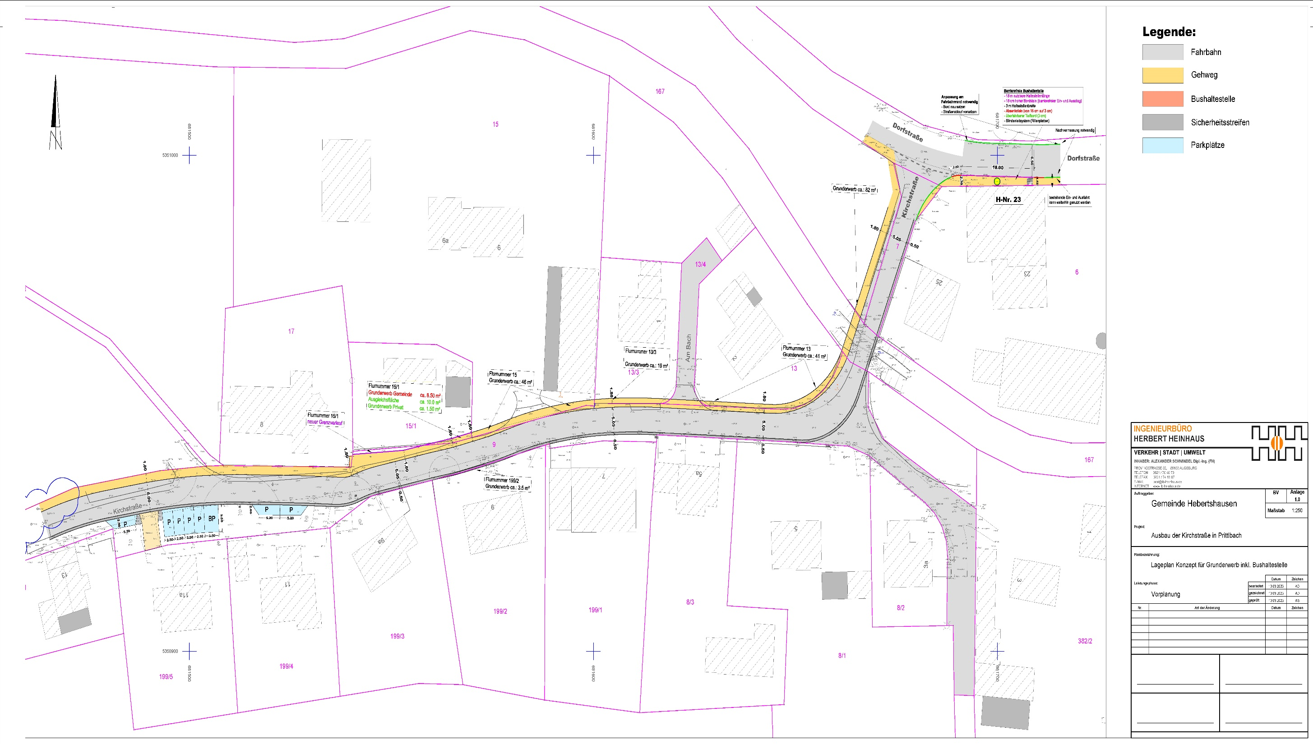

Slide 42
Neubau Kirchstraße
Notwendiger Grunderwerb im Januar 23 nun abgeschlossen. Danke an alle ET für die Abtretung und die unkomplizierten Gespräche.
Weitere Parkplätze für Friedhofsnutzer und Kita werden geschaffen
Ausführliche Bürgerinfo zu der Planung in 4-6 Wochen. Alle sind herzlich eingeladen.
Dorfwiese bleibt natürlich erhalten.
Spielmöglichkeiten sollen aber deutlich ausgebaut werden.
Nach Fertigstellung ist Dorferneuerung Prittlbach mit Hans-Köchl Haus, Kirchstraße, Spielplatz, Kita St. Kastelus abgeschlossen.

Slide 43
Neubaugebiet DGH
Alle Grundstücke der Gemeinde wurden in 2023 verkauft.
Bautätigkeiten haben bereits rege begonnen.
Anschluss an Angerstraße wurde hergestellt.
Div. Gespräche mit Anwohner wegen Durchlass Brücke
Spielplatz kommt gemeinsam mit Kita Bau

Slide 44
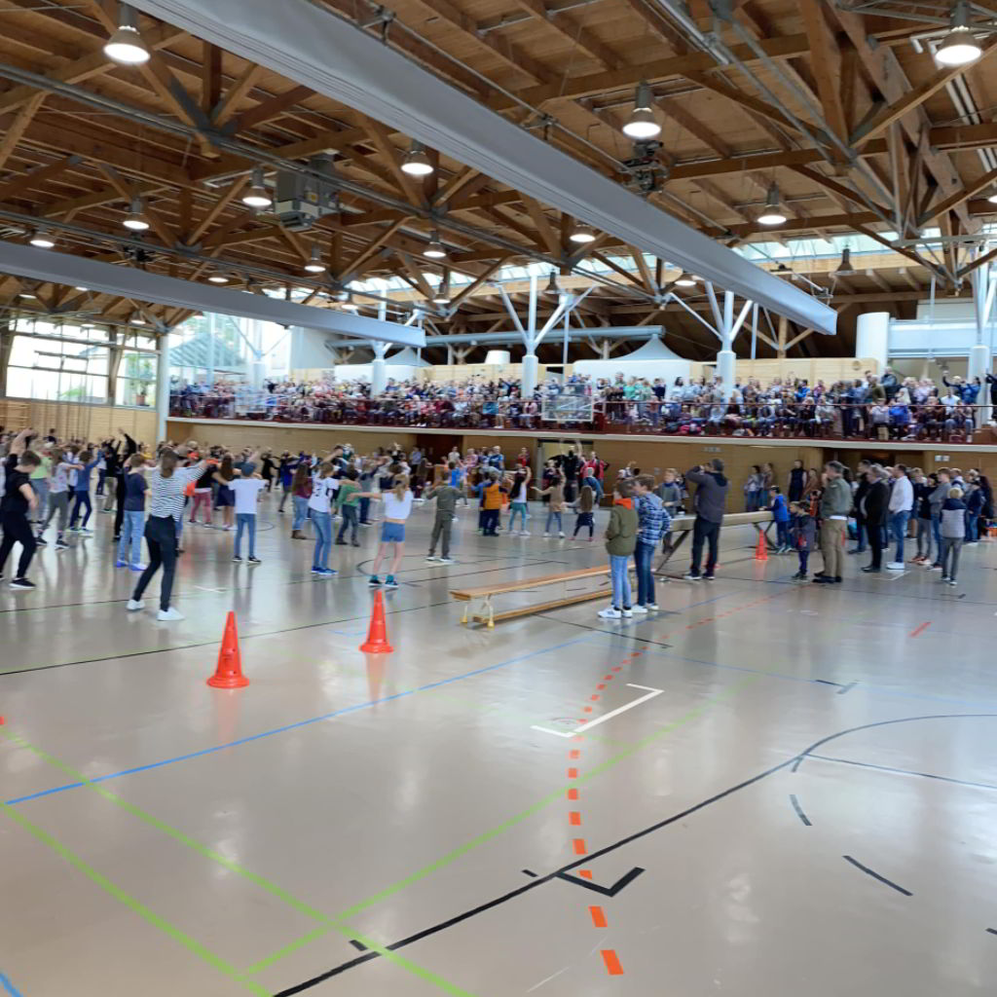
Schulverband
Grundschule: 235 11 Klassen
Mittelschule: 138 7 Klassen
Offene Ganztagsschule: 27
Außenklassen Franziskuswerk Schönbrunn: 1 Klasse
Hort 121
Mittagsbetreuung 34
Sommerfest der Grund- und Mittelschule mit vielen hunderten Gästen

Slide 45
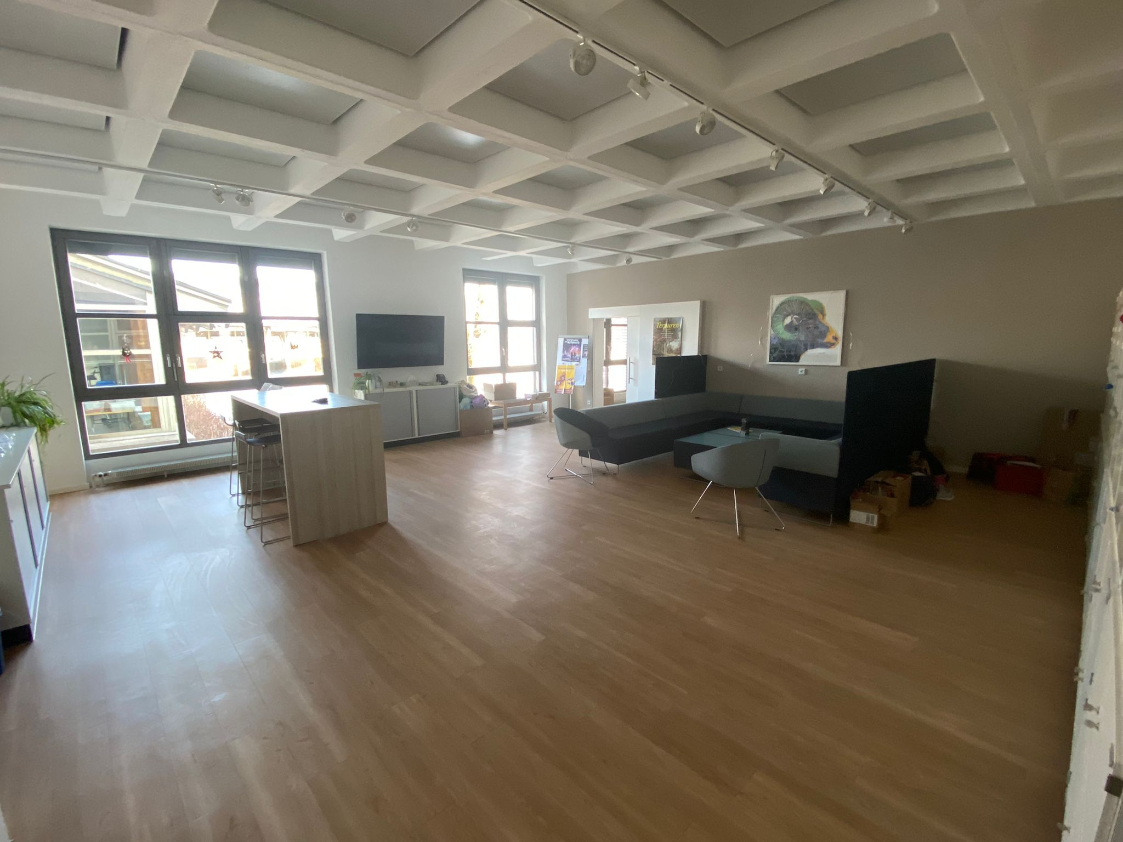
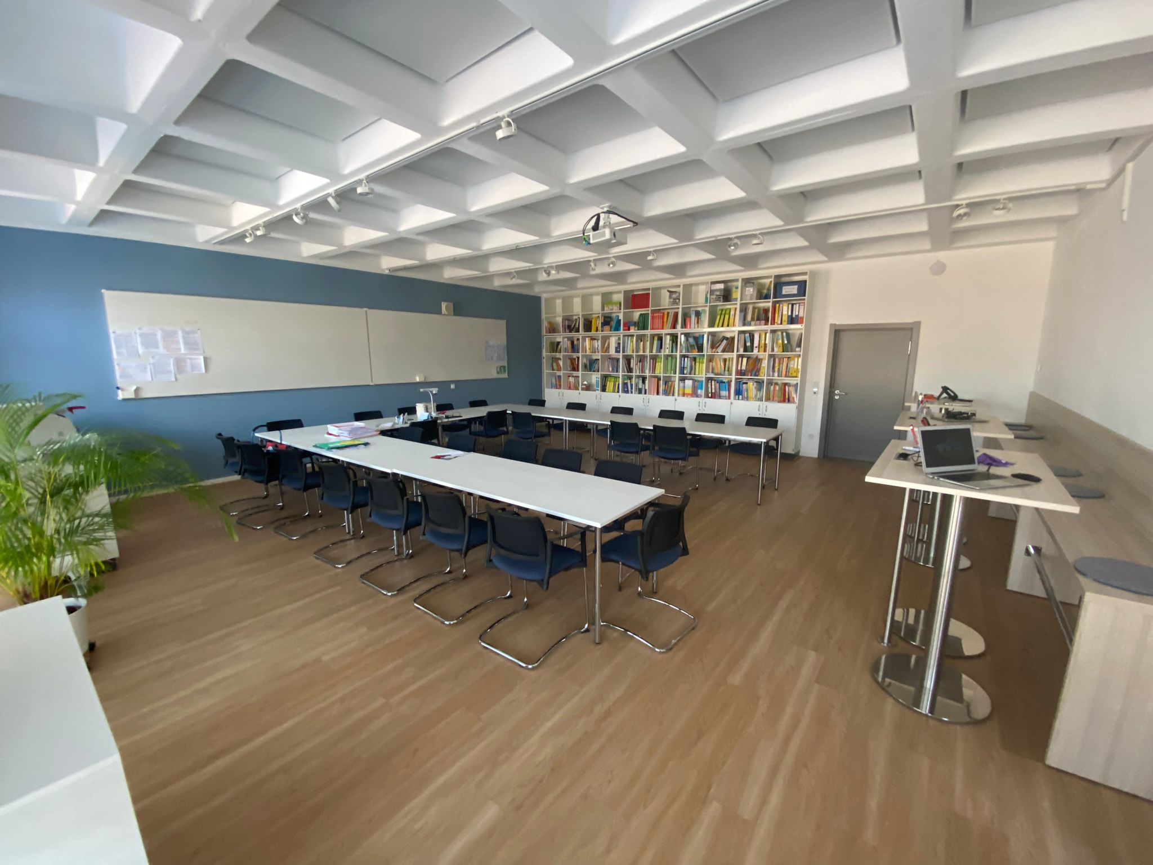
Grund und Mittelschule
Renovierung und Erweiterung Lehrerzimmer

Slide 46
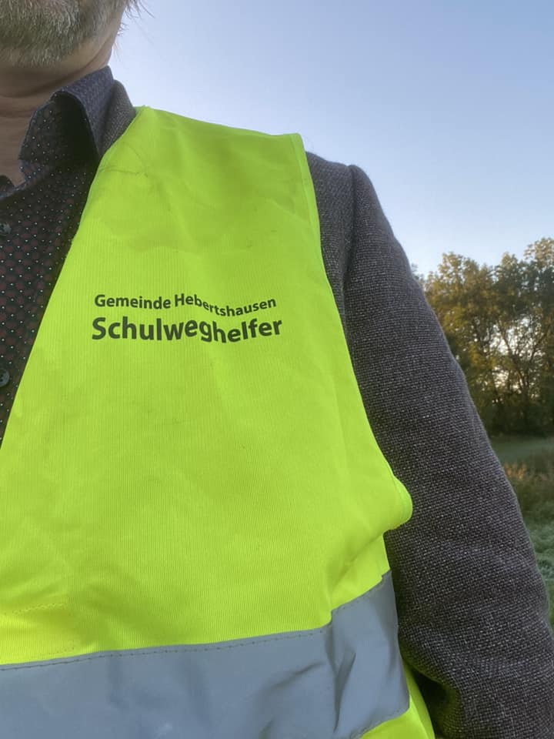
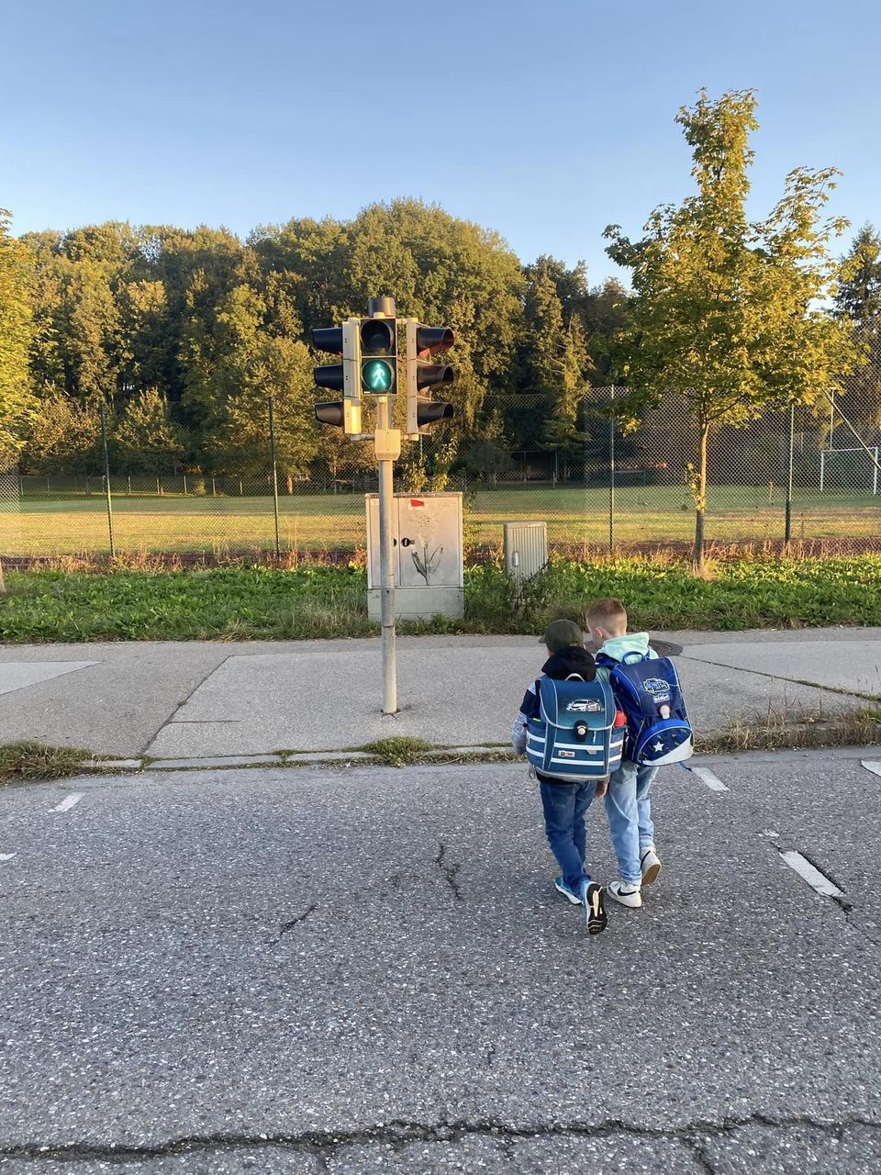
Schulweghelfer
4 Übergänge
Viele Seniorinnen und Senioren stehen dafür zur Verfügung.
Darum auch neue Kräfte notwendig.
Aufwand sehr überschaubar.
1/2h pro Monat
Kinder brauchen unsere Hilfe.

Slide 47
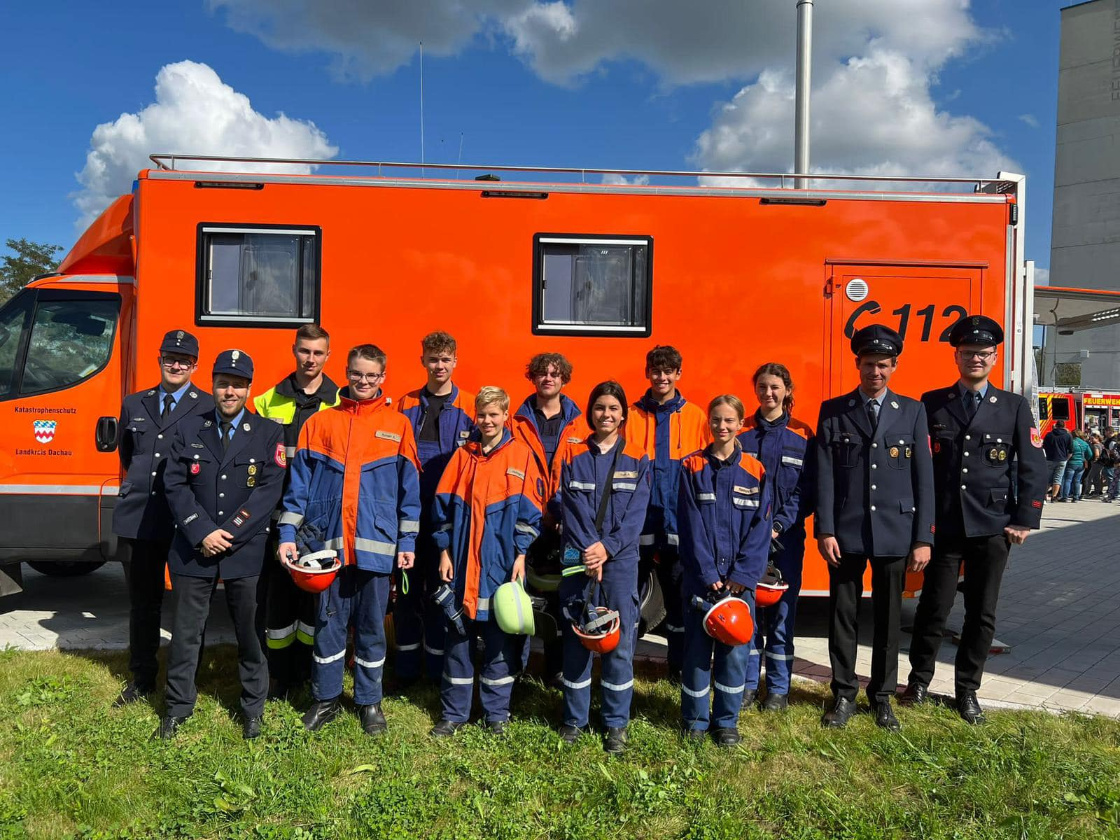
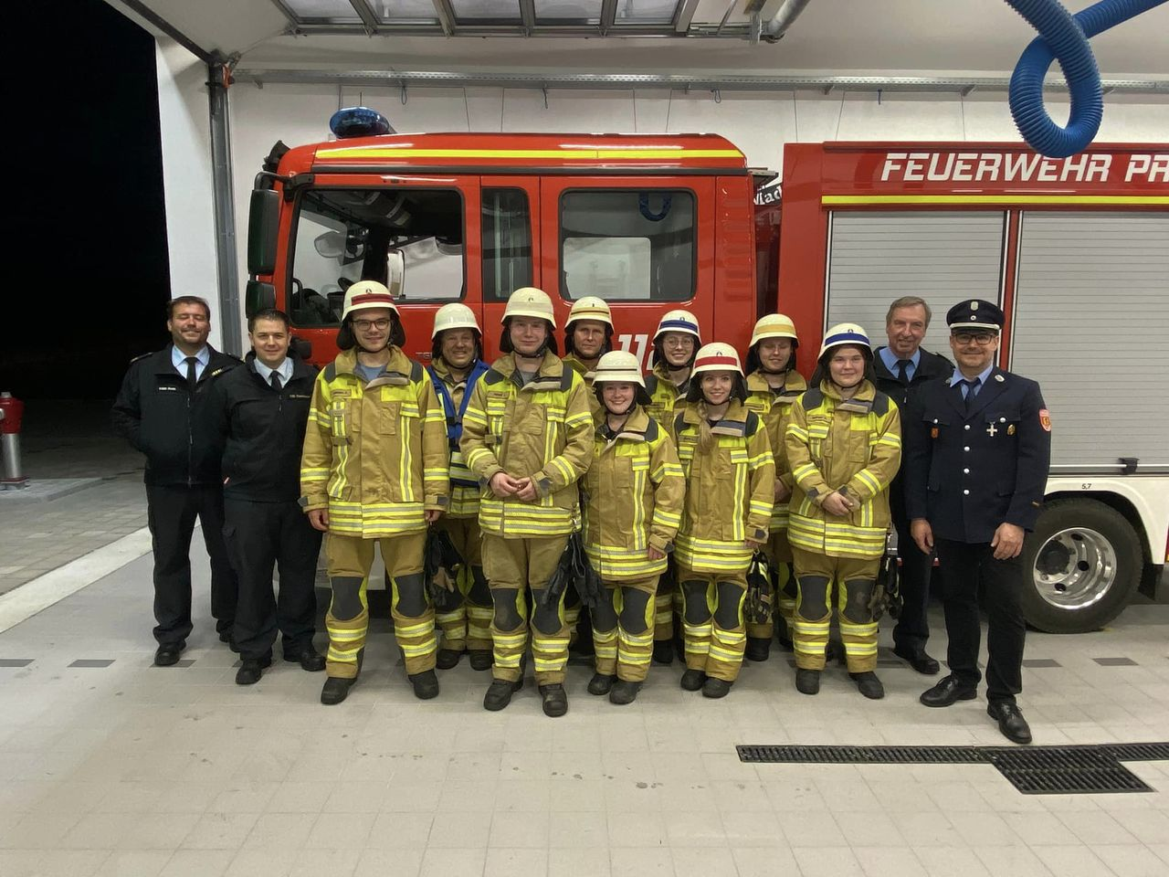
Feuerwehren
Feuerwehren gut ausgebildet
Feuerwehren sind aktuell sehr gut ausgerüstet.
Ständig weitere Investition aber trotzdem notwendig!
Jugendfeuerwehren wachsen stetig im Gemeindegebiet!
Danke an die FF Ampermoching für Eisstadion!!!!
2023 Rekordjahr was Einsatzzahlen betrifft

Slide 48
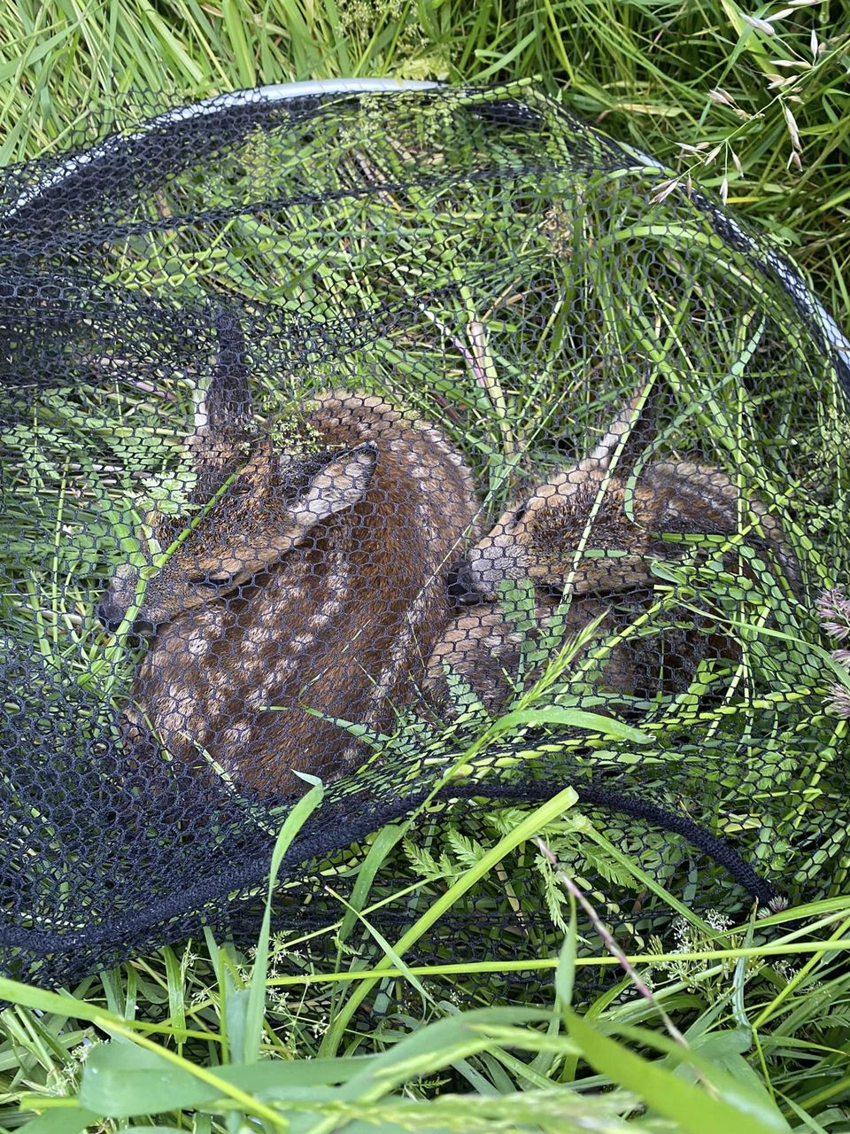
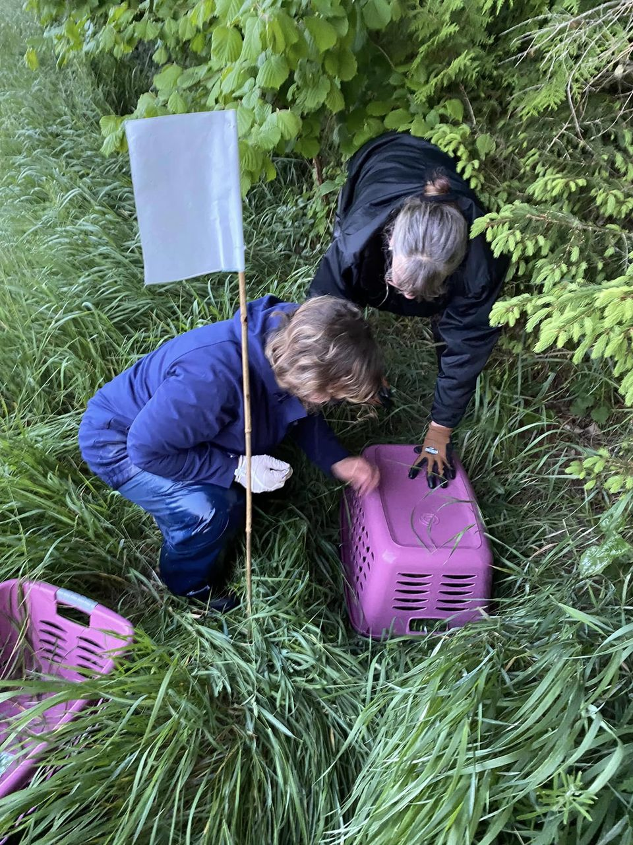
Rehkitzrettung
25 Einsatztage (03:00 – 08:00 Uhr)
443 Stunden
357 ha überflogen
Drohnenteam Hebertshausen
Viele Einsätz auch in anderen Gemeinden
44 Rehkitze gerettet
10 aus Wiesen vertrieben
Ca. 16 Helfer
Vielen Dank für diese wichtige Arbeit!

Slide 49
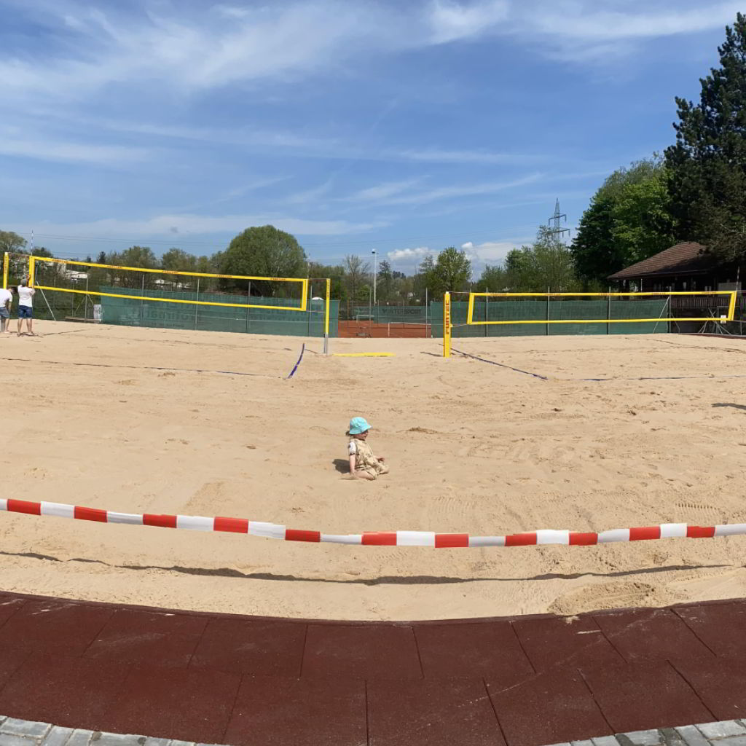
Beachvolleyballanlage
Einweihung von zwei Beachvolleyballfelder, die auch für Beachsoccer und Beachtennis verwendet werden können.
Gemeinde hat mitfinanziert
Bauhof mit fast 200 Arbeitsstunden beteiligt
Thomas Hautmann von der Volleyballabteilung hat Organisation übernommen. Zahlreiche Mitglieder der Abteilung und weitere freiwillige haben hier mitangepackt.
Anlage kann stets gebucht werden über das Internet!
Viel Erfolg!

Slide 50
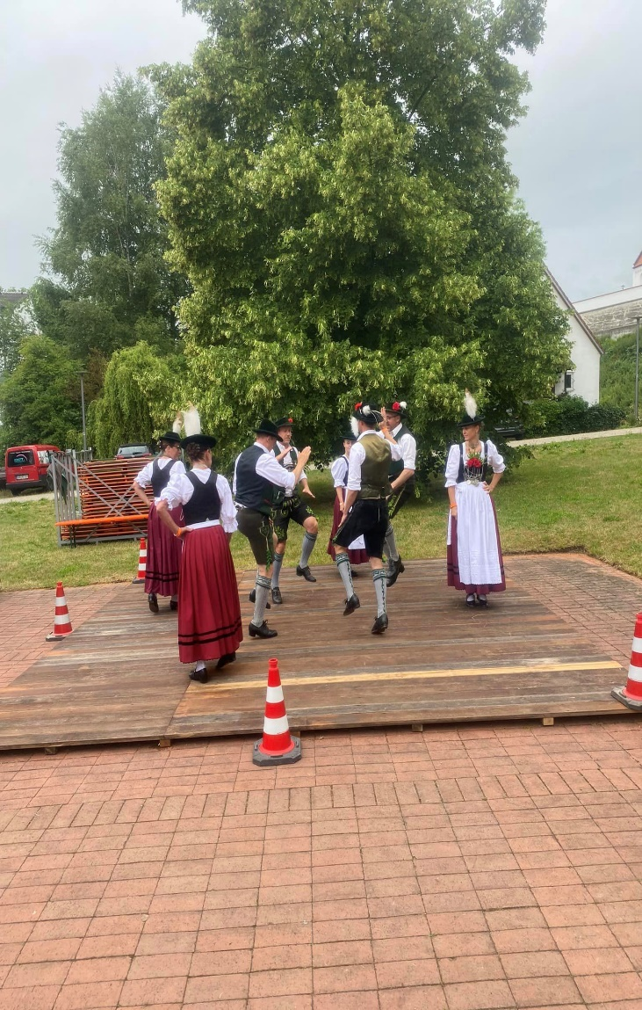
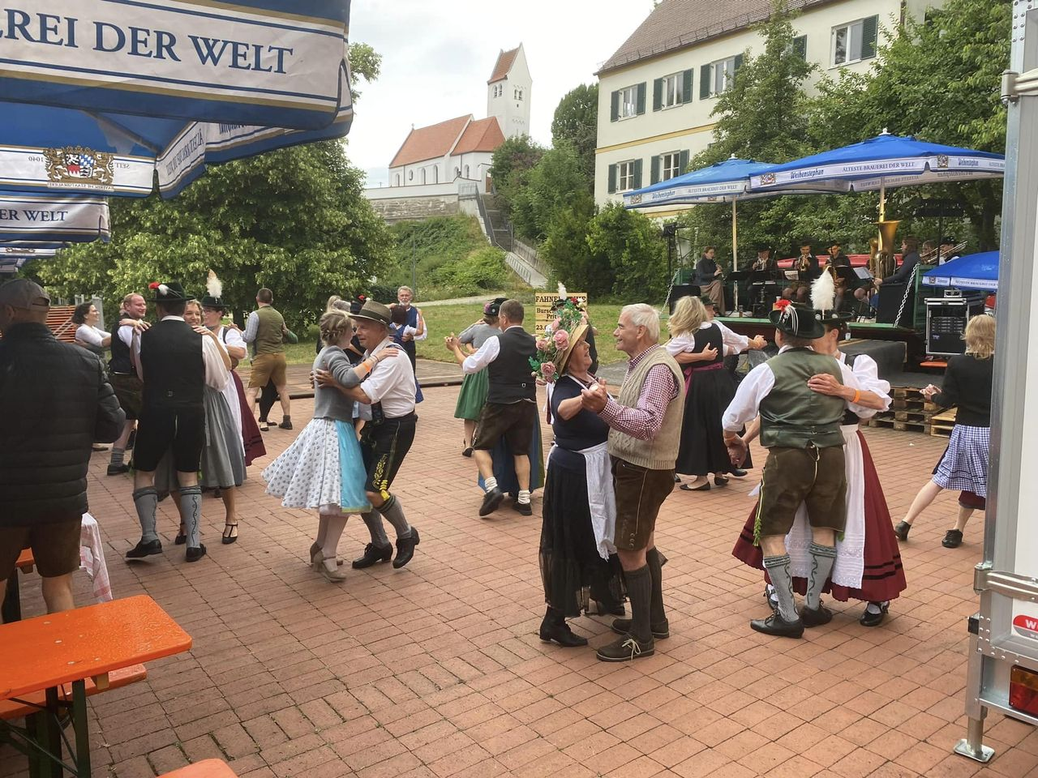
1. Kocherball in Hebertshausen
Volkstanzkurs im Vorfeld mit Vroni und Atul – 30 Teilnehmer
Kocherball mit Volksmusikgruppe Quetschenblech
Auftritt der Schloßbergler Dachau
Tatkräftige Unterstützung durch Burschenvereine Hebertshausen /Prittlbach
234 Gäste – etwas Pech mit dem Wetter gehabt

Slide 51
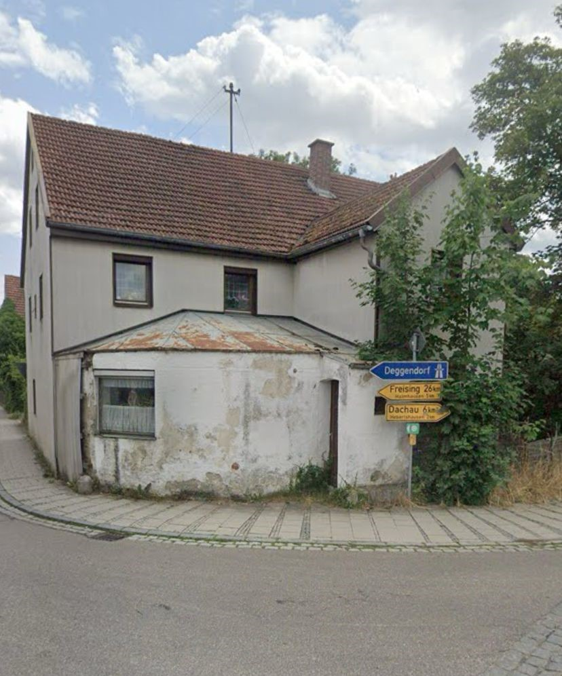
Kauf Gernhäuser Anwesen
Kauf des alten Gernhäuser Anwesen in Ampermoching
Eigentümerin kam Gemeinde sehr entgegen!
Damit jetzt Kreuzungsausbau mit Ampelanlage möglich
Erste Treffen mit Straßenbauamt und Landkreis Dachau haben stattgefunden
Umbau angepeilt für 2025
Restgrundstück wird durch KU mit Wohnungen wieder bebaut. Wohl bis zu 10 Wohnungen möglich.

Slide 52
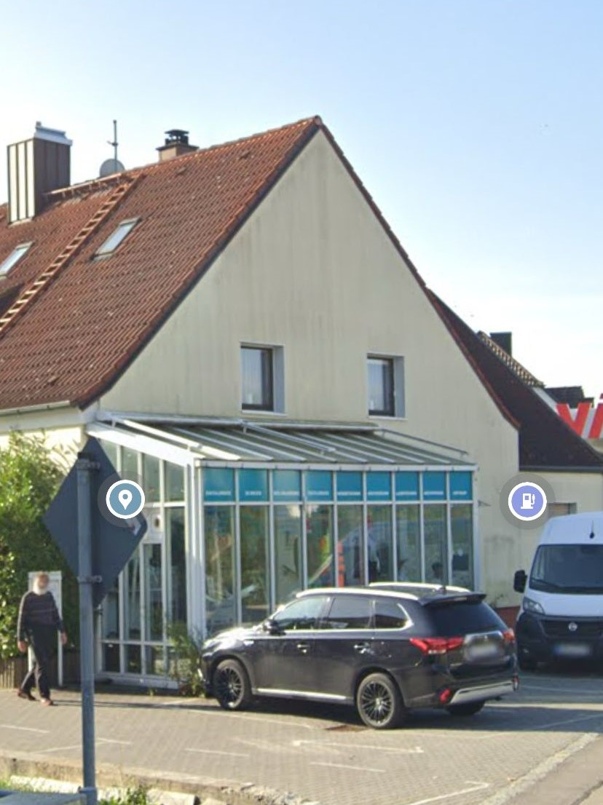
Anmietung Portner Anwesen
Erhalt der Arztpraxis Dr. Egerer damit gesichert
Sechsköpfiger Familie Wohnraum vermitteln können
Self Store Laden von Metzgerei Hack
Selbstversorgung im Hauptort damit verbessert
Restliche Gewerbefläche an Fahrschule Dachau vermietet
Angemietet für 3 Jahre durch Gemeinde
Beide wollen nun in KW9 eröffnen. (Telefongespräche vom 22.01.24)

Slide 53
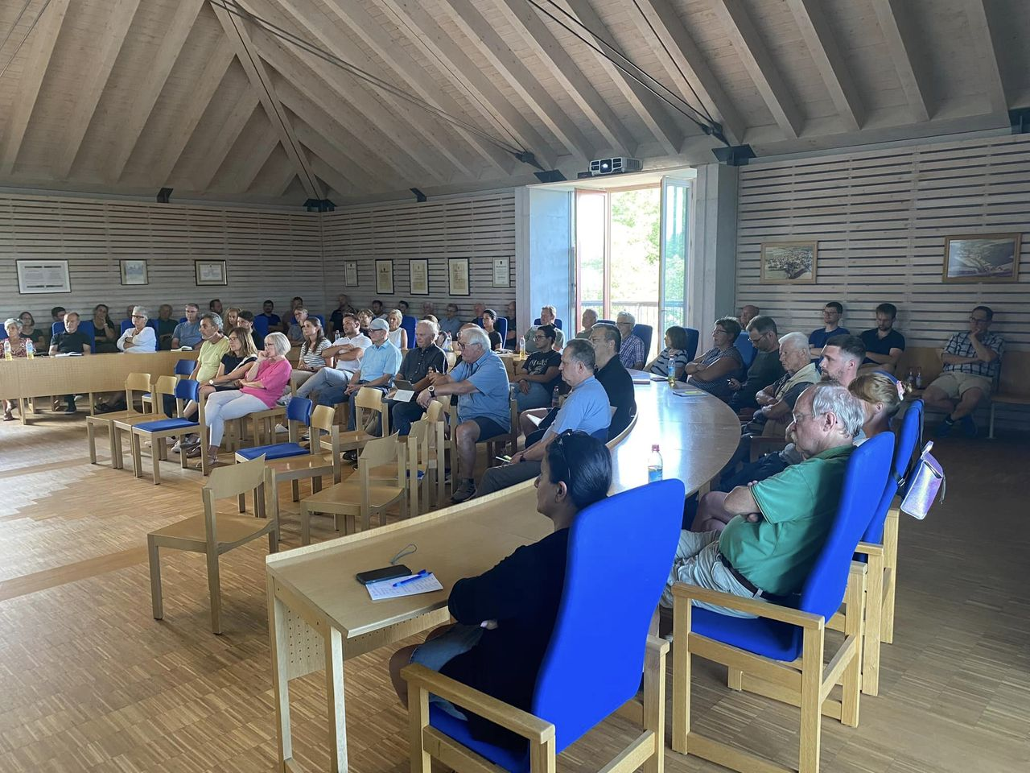
B-Plan Am Hofanger
Vorstellung des Entwurfes an alle Anwohner und Interessierten
B-Planverfahren gestartet im Juli 2023
Wechsel des B-Plan Verfahren aus rechtlichen Gründen in ein Regelverfahren
Im März voraussichtlich Vorstellung des überarbeiteten Entwurfes im Gemeinderat, vorher wieder Bürgerinformationsveranstaltung.
Überarbeitung aufgrund Stellungnahmen im B-Plan Verfahren
An Planungen werden festgehalten zur Sicherung Wohnraum von Einheimischen

Slide 54
Neue Holzschleiferei
Konzept wird weiterentwickelt
B-Plan Verfahren und FNP-Änderung im Dezember beschlossen.B-Plan Dauer ca. 1,5-2 Jahre
Weitere ständige Bürgerbeteiligungen
Gemeinderat ist sehr wichtig die Bedürfnisse der Bevölkerung und die Wünsche der Anwohner in Einklang zu bringen.
Betreutes Wohnen nimmt Formen an. Geplant ist dies in kommunaler Hand zu belassen.
Große Chance ein Zentrum für Zusammenkunft in der Gemeinde zu werden. Nahversorgung soll eingeplant werden.
Infos ständig unter www.neue-holzschleiferei.de einsehbar.

Slide 55
H-Mobil
H-Mobil umgesetzt als dauerhafte Infostelle
H-Mobil erstmals am Christkindlmarkt im Einsatz
Viele Bürgerinnen und Bürger nehmen das Angebot wahr sich zu informieren.
Bei zukünftigen Festen im Gemeindegebiet wird H-Mobil ebenfalls vor Ort sein.
Möglichkeit seine Anregungen, Ideen, auch Kritik zu hinterlassen für eine Einarbeitung in die weiteren Planungen.
Christian Vötter betreut das H-Mobil

Slide 56
Sanierung Straßen und Feldwege
Sanierung der Ortsverbindungsstraße nach Goppertshofen
Erneuerung Deckschicht Straße nach Mariabrunn
Sanierung Feldweg zum Biergarten Mariabrunn

Slide 57
Radweg Walpertshofen-Pellheim
Fertigstellung im September 23
Baukosten wurden eingehalten
Radweg wird sehr gut angenommen
Freistaat plant Förderbescheid zurückzunehmen (400.000 € in Gefahr)
Danke nochmals an alle Grundstückseigentümer!!!
Anschluss an Weilbacherstraße erfolgt nach Winter

Slide 58
Wasserleitungen
Wasser sehr wichtiger Faktor der Versorgung
Fertigstellung Neubau Hauptleitung nach Hebertshausen von Goppertshofen
Erneuerung Wasserleitung Torstraße
Ausschreibung und Vergabe Neubau Oberweilbach. Beginn März 24
Fertigstellung Wasserverlustmessungen
Div. Unterflurhydranten erneuert

Slide 59
Natur- und Klimaschutz
Junge Bäume wieder mit Baumsäcke versehen und in der Trockenzeit gegossen
130 Obstbäume gepflanzt als Geburtsbäume und Streuobstwiese

Slide 60
Natur- und Klimaschutz
Projekte 2024:
200.000 Steckzwiebeln sollen gepflanzt werden (mit Bevölkerung und Kinder)
Schaffung von Zauneidechsenhabitaten
Weitere Schaffung von Streuobstwiese
Schaffung von Feldhecken
Bau von Nisthilfen für Greifvögel

Slide 61
Spielplätze
Nachrüstung von Spielplätzen mit Betontischtennisplatte. Wird sehr gut angenommen von Jung und Alt. Weitere Spielplätze sollen Schritt für Schritt damit ergänzt werden.

Slide 62
Abschaltung Straßenbeleuchtung
Abschaltung ab Januar 23 von ca. 300 Straßenleuchten
Arbeiten wurden vom techn. Bauamt durchgeführt.
Schritt wurde notwendig da Strompreis durch neuen Vertrag auf 68 Cent/kWh stieg! (ab 01.01.24 „nur“ noch 38 Cent).
Bedeutet eine Steigerung von über 160%
Belastung von Haushalt bei 300.000 kWh lag bei ca. 160.000 €
Darum Beschluss ca.50% einzusparen.
Leuchten bleiben ausgeschaltet bis Umrüstung vollständig beendet ist.

Slide 63
LED Umrüstung Gemeinde
Werdegang Beschluss und Umsetzung:
15.06.21 Vorstellung im Gemeinderat
Schritt Leuchten von Bayernwerk kaufen
16.11.21 Kauf Leuchten und Beschluss Umrüstung
Antrag soll gestellt werdn an KommKlimaFör /Freistaat) und Jülich (Bund)
Februar 22: Beide Anträge sind durch Ing. Büro fertiggestellt und versandt.
Juli 22: Bund sagt Förderung zu. Freistaat meldet großen Stau (angeblich 1200 Anträge) von Unterlagen und Personalmangel
Sept. 22 Gespräch mit Frau Aigner und Bitte um Unterstützung. Kommune Türkenfeld schließt sich in selber Sache an.
Dez. 22 Freistaat meldet es sind immer noch viele Anträge zu behandeln.
Febr. 23: Freistaat meldet bis April müssten Förderzusage da sein.
März 23: Büro bereitet Ausschreibungsunterlagen vor.
April 23: Gemeinde schreibt Umrüstung aus
09.09. 23: Förderzusage Freistaat über 174.000 € trifft ein.
19.09.23: Arbeiten werden an Bayernwerke vergeben.

Slide 64
LED Umrüstung Gemeinde
Weiteren Schritte:
Auftragsbestätigung von Bayernwerke am 28.09.23
Zusage Beginn Maßnahmen in ca. 8-10 Wochen
Anfang Dezember sollten Maßnahmen beginnen.
Wintereinbruch macht seitdem Beginn unmöglich.
Anfrage Januar 23: Sobald Witterung es zulässt, werden Arbeiten beginnen. Zeitdauer ca. 8-10 Wochen
Gemeinde rechnet bis Ende April mit Abschluss
Dann zukünftig 68% Energieeinsparung
Alle Leuchten brennen dann wieder
Werden zwischen 22:00 Uhr und 05:00 Uhr gedimmt auf ca. 40%

Slide 65
Waldruh Ampertal - Waldfriedhof
Einweihung des ersten Waldfriedhof der Gemeinde Hebertshausen /Röhrmoos
Verwaltung liegt bei Fam. von-Trebra-Lindenau
Sehr große Resonanz bisher.

Slide 66
Waldruh Ampertal - Waldfriedhof
Wunderbarer Platz für seine letzte Ruhestätte. In jeder Jahreszeit ist der Waldfriedhof ein schöner Ort.
Zeit für Gedanken, Ruhe, Stille. Jeder ist eingeladen sich davon ein Bild zu machen.

Slide 67
Parkplatz S-Bahnhof Hebertshausen
Überlegungen für Parkhaus aufgrund von Platzmangel werden eingestellt. Seit Corona Zustand nicht mehr vorhanden. Home-Office hat zu deutlicher Reduzierung der notwendigen Kapazitäten geführt. Somit auch Planungen für Wohnungen an diesem Platz beendet.
Sollte Parkplatz irgendwann wieder überfüllt sein, müssen neue Planungen aufgenommen werden.

Slide 68
Senioren/NBH
50 Jahre Altenclub Hebertshausen
Zwei Altenclubs in der Gemeinde in Hebertshausen und Ampermoching
Monatliche Treffen für jeden der Gesellschaft sucht.
Nachbarschaftshilfe sehr aktiv. Veranstaltungen zu Enkeltrick, Patientenverfügung, Vererben richtig gemacht, Lesepaten für Grundschüler,
Telefon Nachbarschaftshilfe: 08131-29 286 286

Slide 69
Kläranlage Hebertshausen
Reinigung Pufferspeicher Kauf Notstromaggregat 200 KVA für Kläranlage

Slide 70
Bauhof Hebertshausen
Zahlreiche Sturmschäden dieses Jahr im Gemeindegebiet
Alle entfernten Bäume werden durch zwei Neuanpflanzungen ersetzt zur Unterstützung des Klimaschutzes.
Winterdienst funktioniert sehr gut. Gerade bei Starkschneefall Anfang Dezember. Großes Lob an unseren Bauhof, wie auch an die Bevölkerung die bisher sehr gut Ihrer Pflicht zum Räumen und Streuen nachkam.

Slide 71
Bürgerstiftungen Hebertshausen
Gemeinde hat nun drei Stiftungen!
Bürgerstiftung Hebertshausen
Stiftung Familie und Sport – In Memoriam Herbert Reischl jun.
Stiftung Karlo und Sina Neeße neu gegründet in 2023!
Vereine können Anträge stellen.
Eigene Stiftung zu gründen ist sehr einfach.
Spenden können jederzeit an jede Stiftung getätigt werden.

Slide 72
Sozialfond Miteinander – Füreinander
Herzlichen Dank für zahlreichen Spenden für unseren Sozialfond, egal ob von Bürgerinnen und Bürgern, Vereinen, aus Anlass zum Geburtstag oder sonstigem.
Unterstützt werden Menschen aus der Gemeinde
Jeder Euro wird weitergeleitet.
Spenden auch Sie!

Slide 73
Fahnenweihe Burschen- und Madlverein Prittlbach
Fest vom 23.05.24 – 26.05.24
Für jeden etwas dabei
Heimatabend mit Fliesntanzmusi
Hallenfest mit DJ
Fahnenfestsonntag
Bitte unterstützen Sie alle recht zahlreich dieses Fest!!

Slide 74
Maßnahmen 2024
Neubau Wasserleitung Oberweilbach Weiterführung Planung Neue Holzschleiferei
Neubau Geh- und Radweg Unterweilbach Neubau Straßenüberführung Freisingerstraße
Baubeginn Kita St. Kastelus Brotbackhaus Gemeinde
Abschluss B-Plan Verfahren Am Hofanger Planung PV-Freiflächenanlage Kläranlage Hebertshausen
Beginn Bau Ärztehaus Bau von PV-Anlagen auf kommunalen Liegenschaften
Baubeginn Friedhofshang St. Georg Hebertshausen Ankauf weiterer Flächen und Gebäude im Gemeindegebiet
Baubeginn Straßensanierung Kirchstraße + Brücke
Fertigstellung Radweg Pellheim mit Anschluss Weilbacher Straße
LED Umrüstung gesamtes Gemeindegebiet

Slide 75
Dank an Stellvertreter Martin Gasteiger und Florian Zigldrum
Kolleginnen und Kollegen des Gemeinderates
Mitarbeiter/innen in der Gemeinde Hebertshausen
Alle Bürgerinnen und Bürger der Gemeinde.
Danke an die Presse für die stetige zahlreiche und gute Berichterstattung
Danke an unsere Feuerwehren, Schulweghelfer und Vereine, Grabenverbände etc.
Danke an alle die zum positiven Leben in der Gemeinde beigetragen haben

Slide 76
Pause (ca. 10min)

Slide 77
Freie Aussprache

Slide 79
Guten

